Slide 1
ЗАРНИЦА
2014

Slide 2
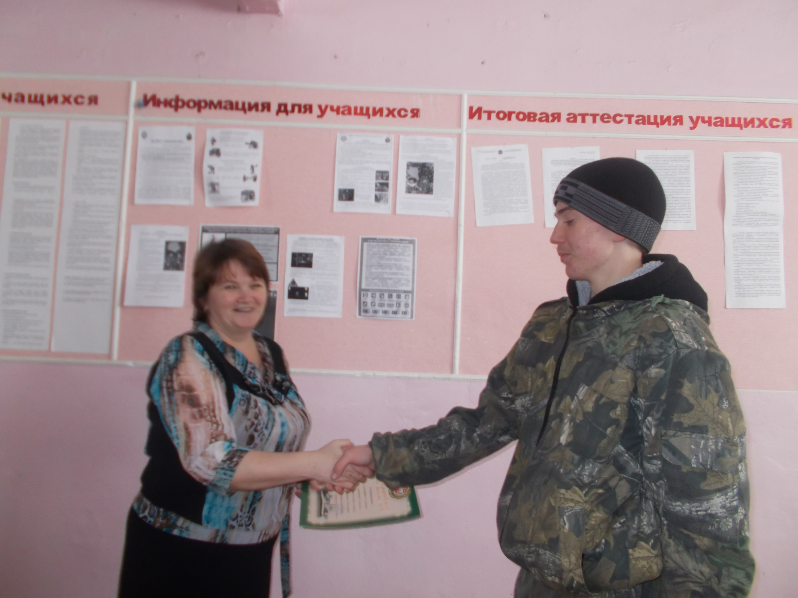
Notes:
Команда № 2.Награждение почетной грамотой 2 место. Капитан команды Кандаков Александр ученик 8 класса.

Slide 3
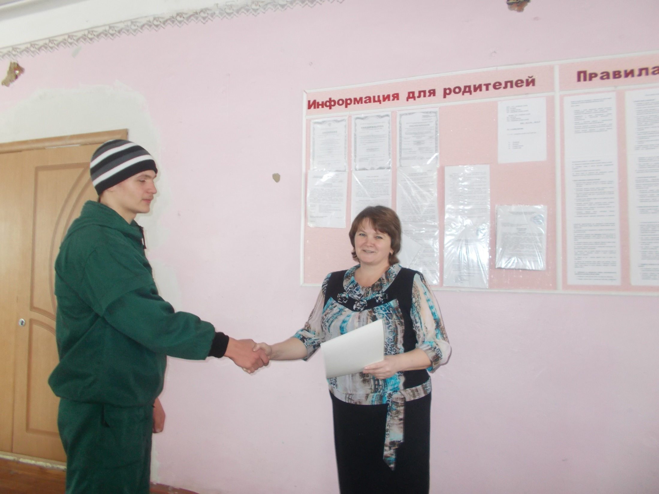
Notes:
Команда № 2 в количестве 16 человек, командир Киселев Дмитрий ученик 9 класса заняла 1 место в военно-патриотической игре «Зарница».

Slide 4
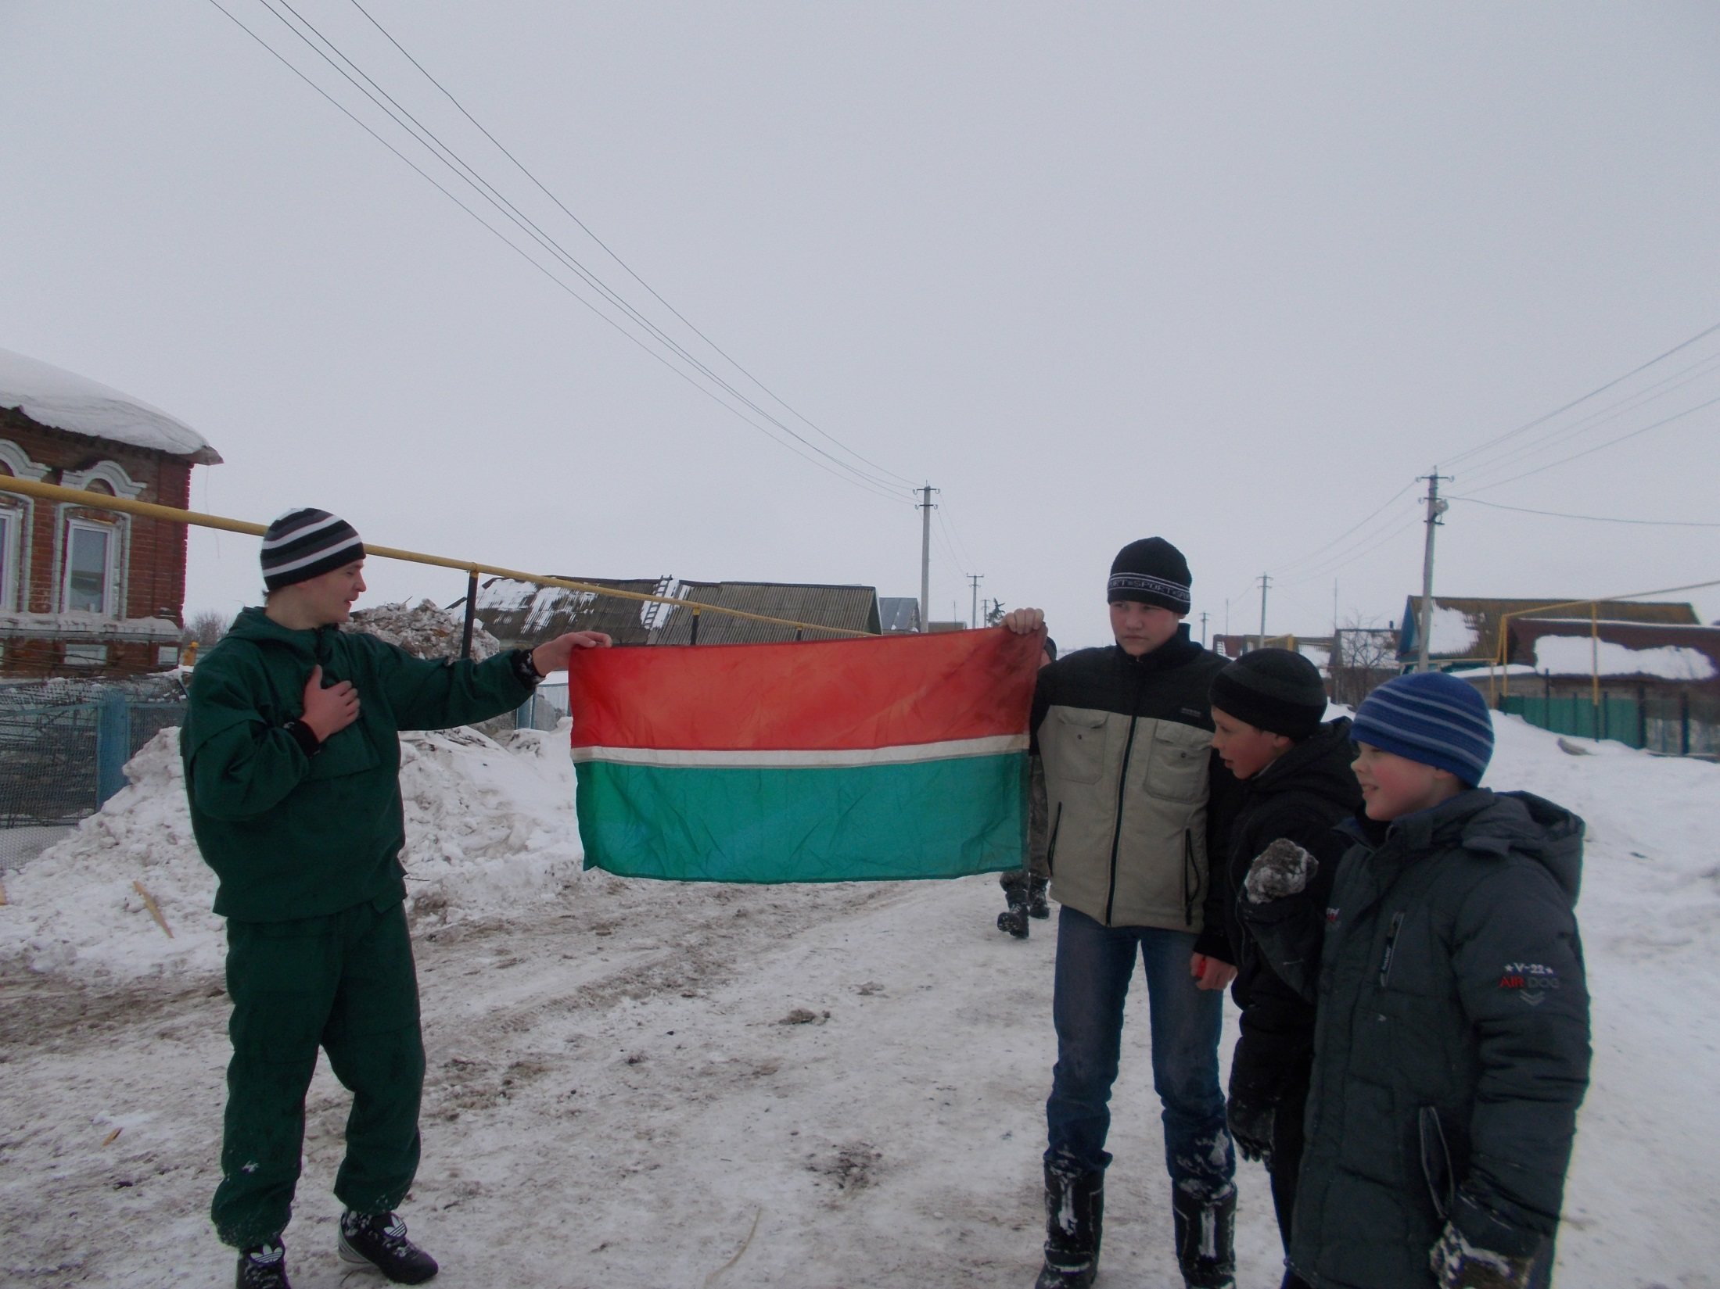
Notes:
Команда пришла первой.

Slide 5
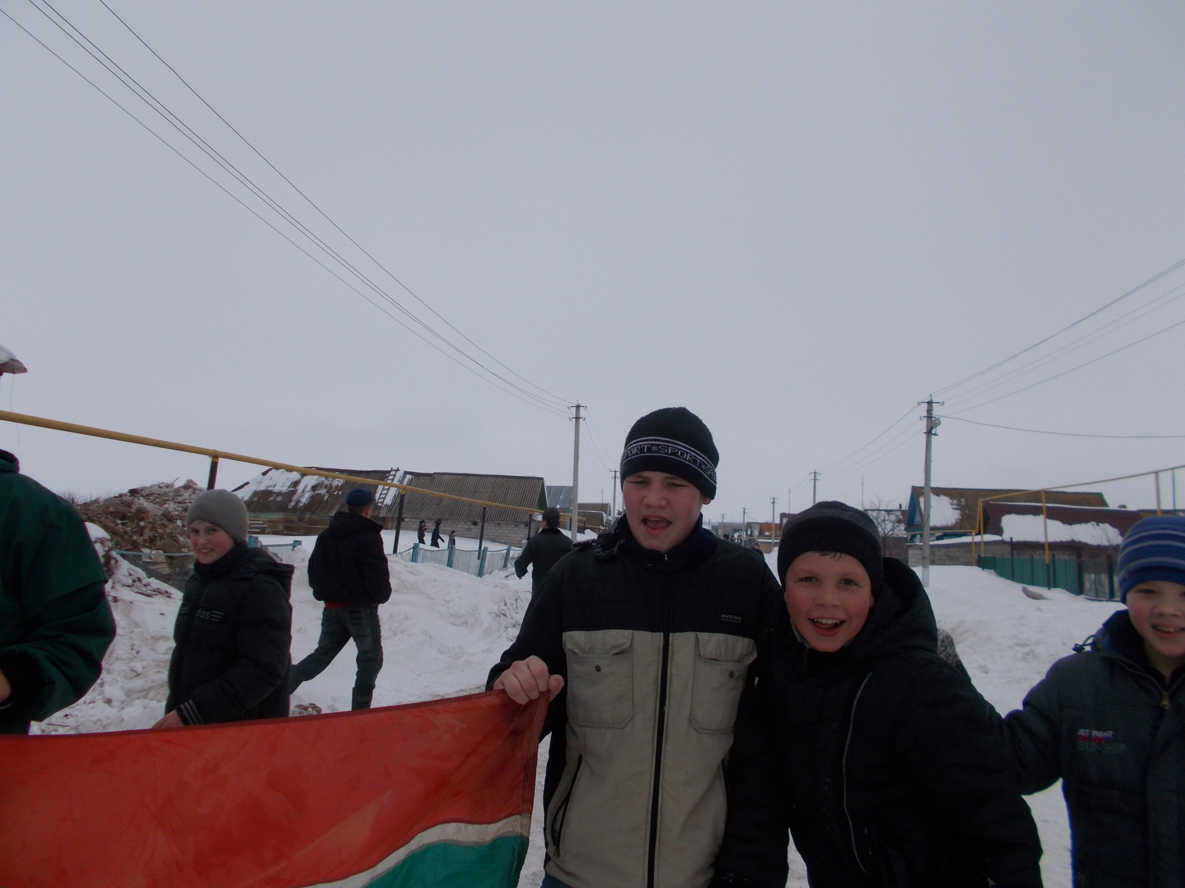
Ура Победа!

Slide 6
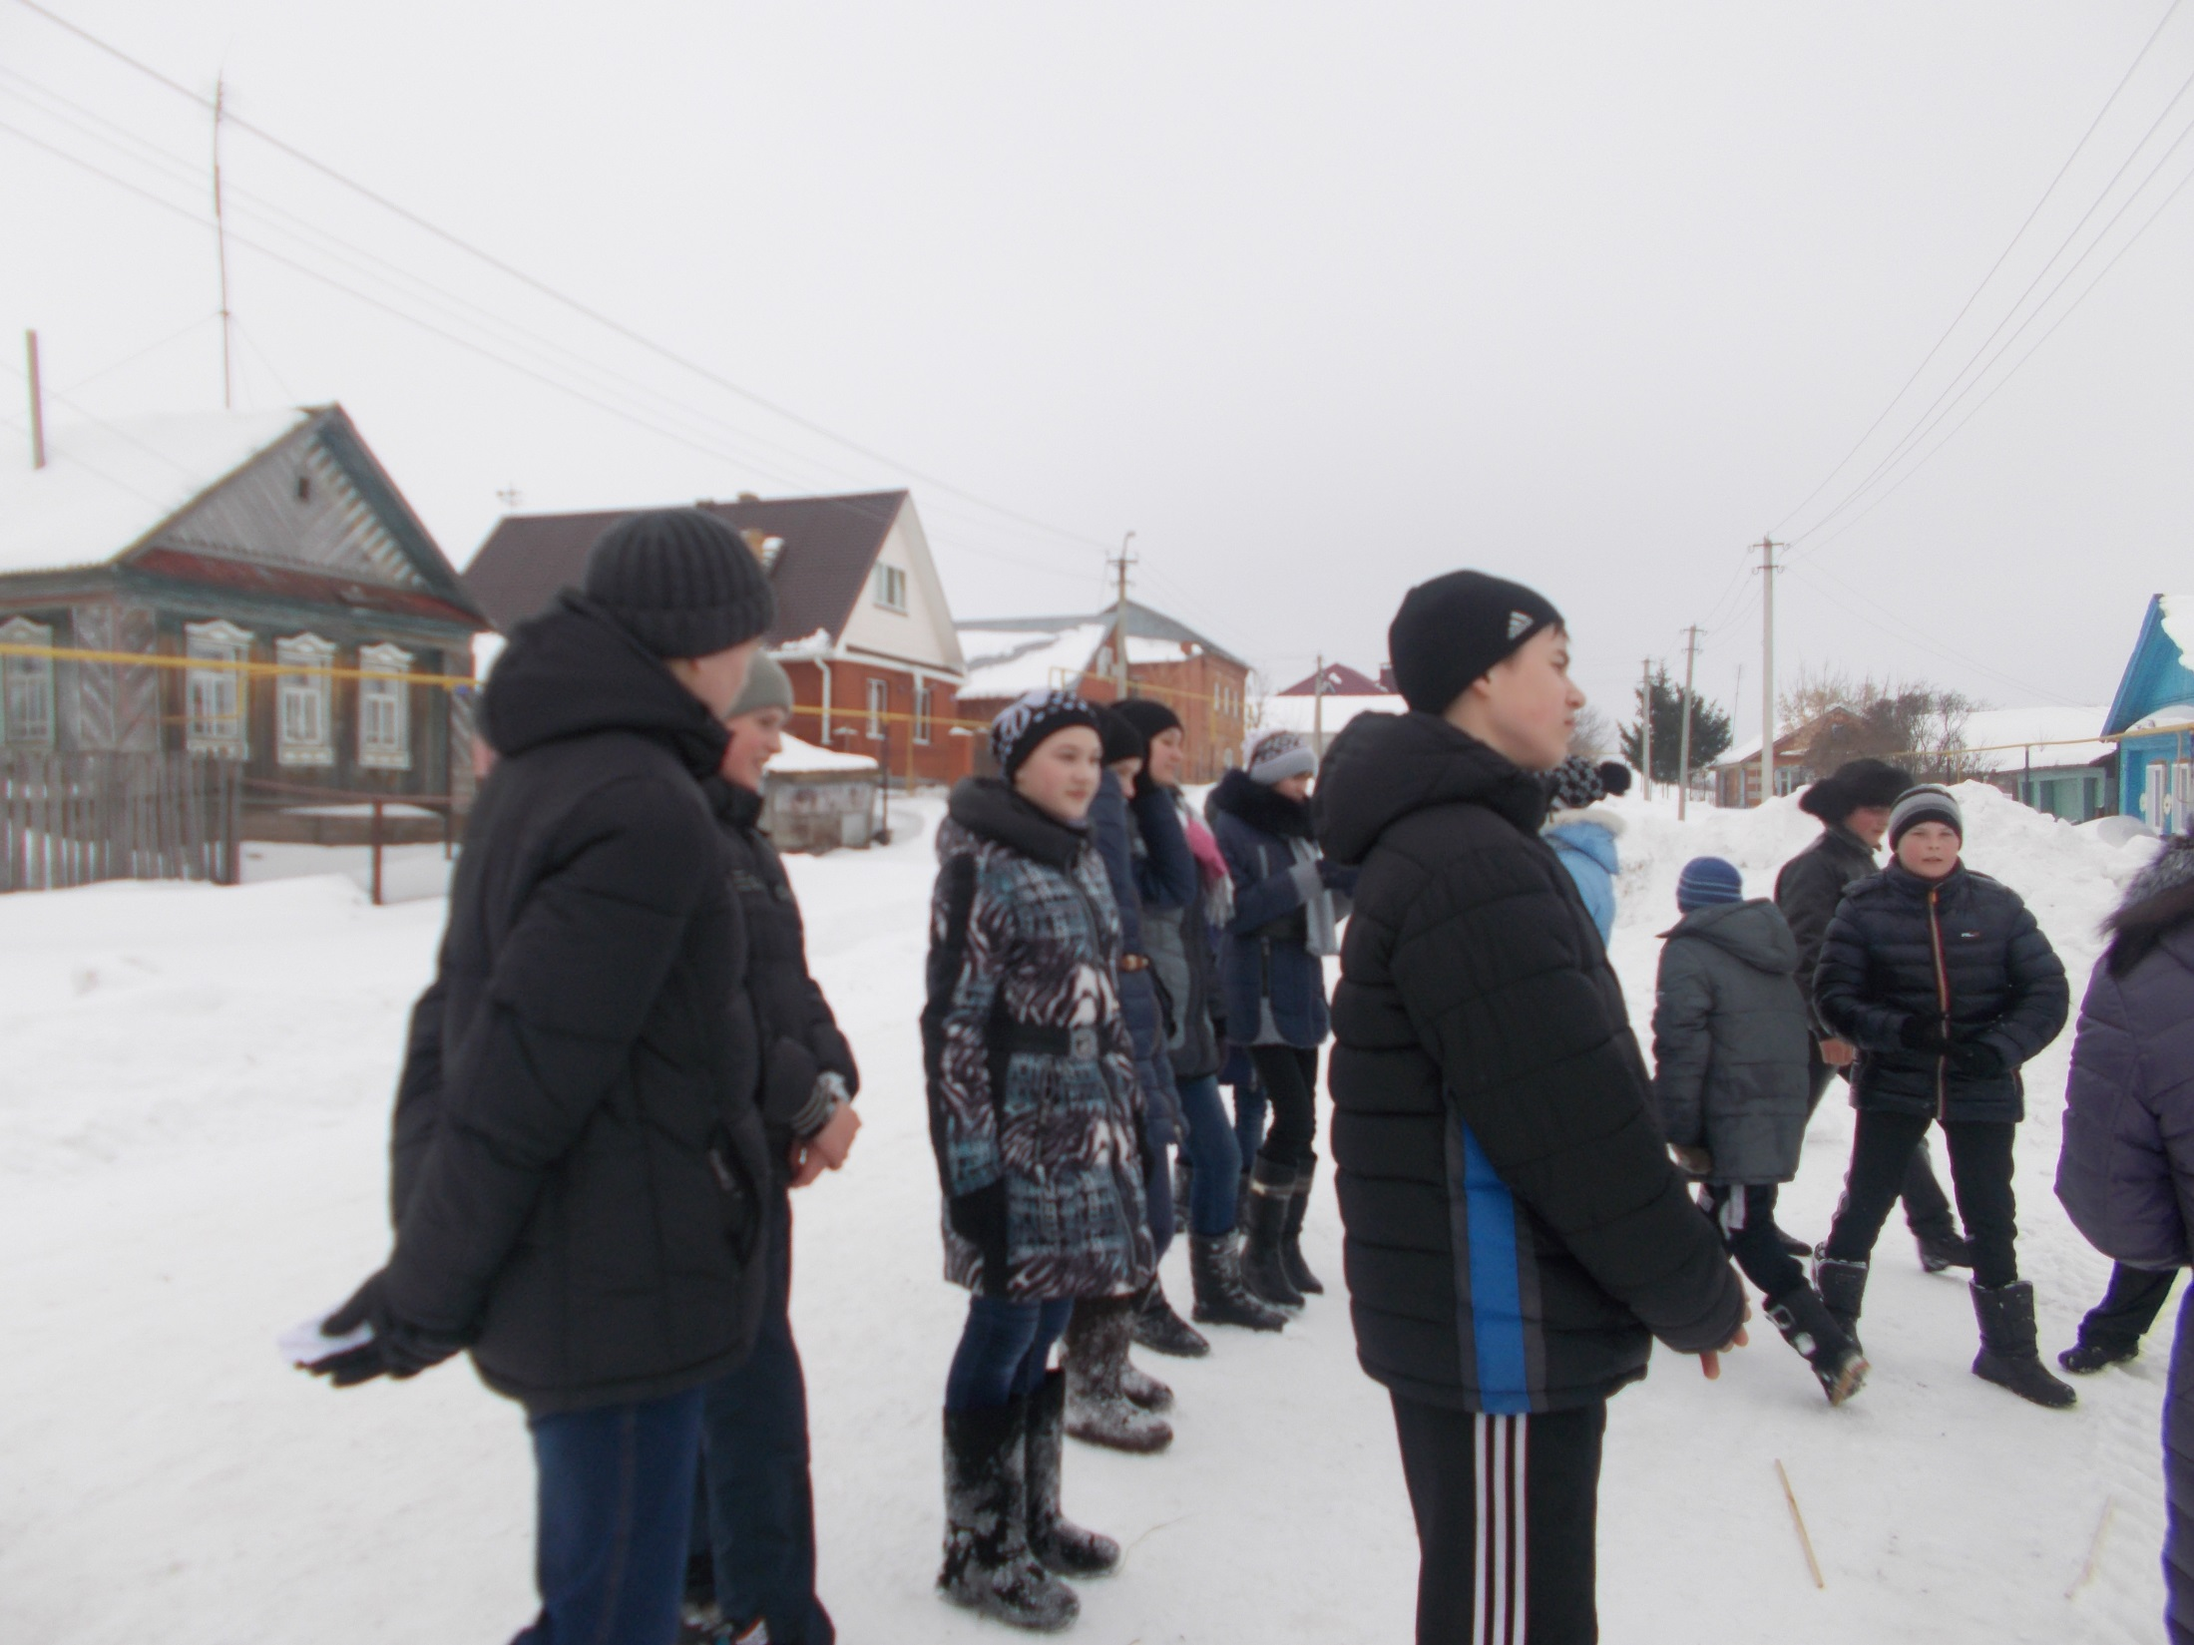

Slide 7
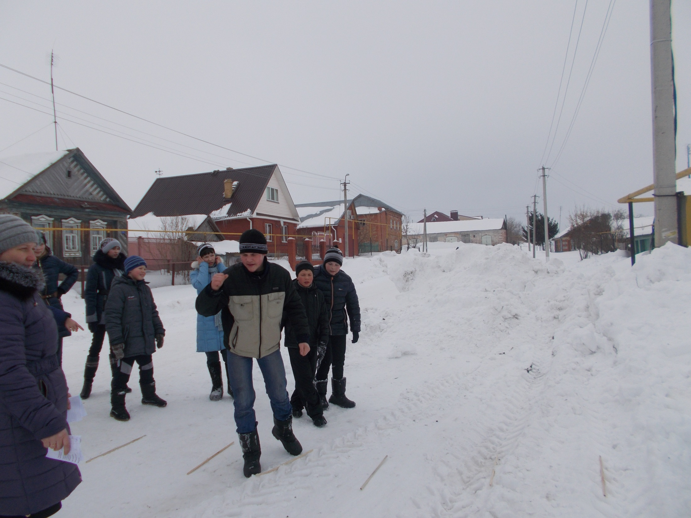

Slide 8
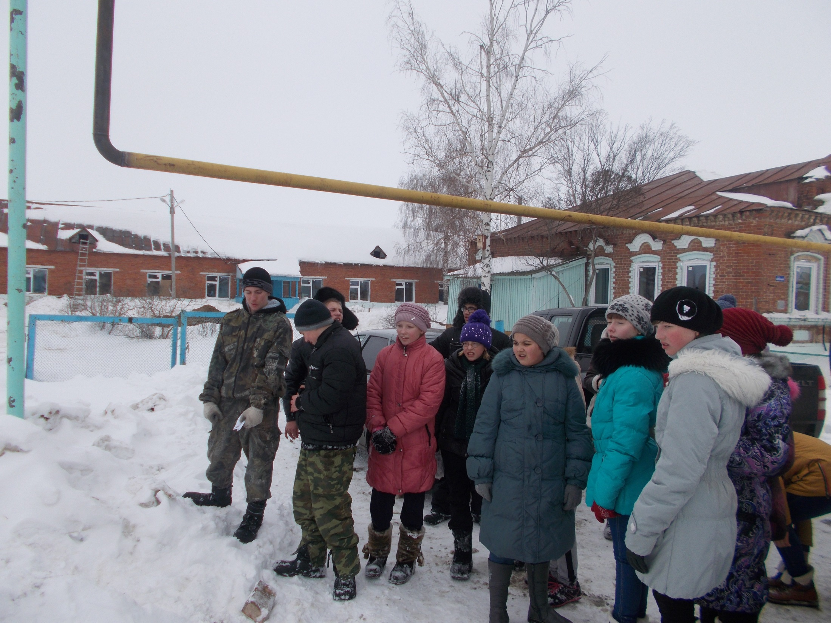
Notes:
Станция 1 «болото»

Slide 9
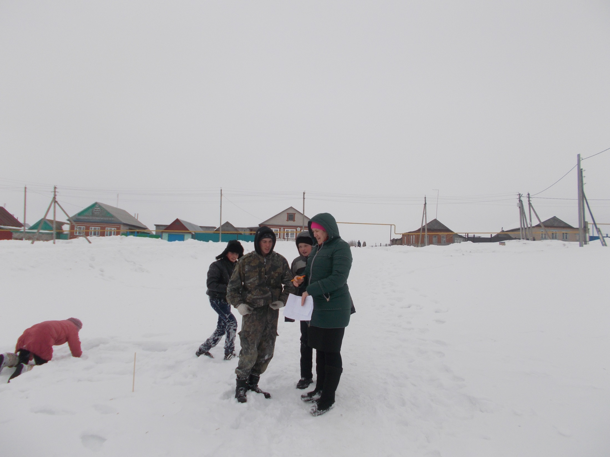
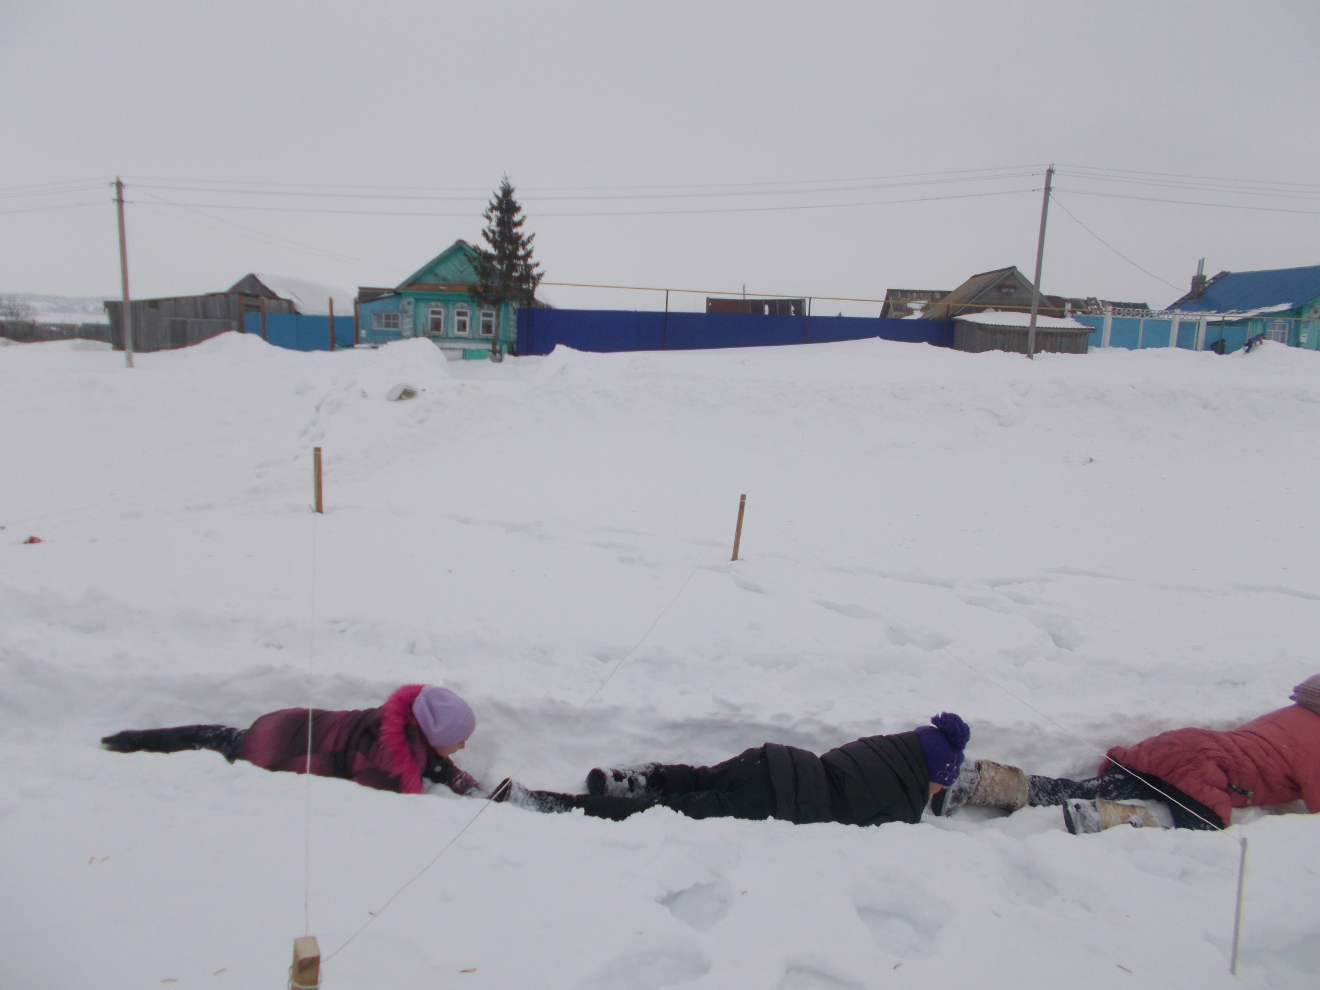

Slide 10
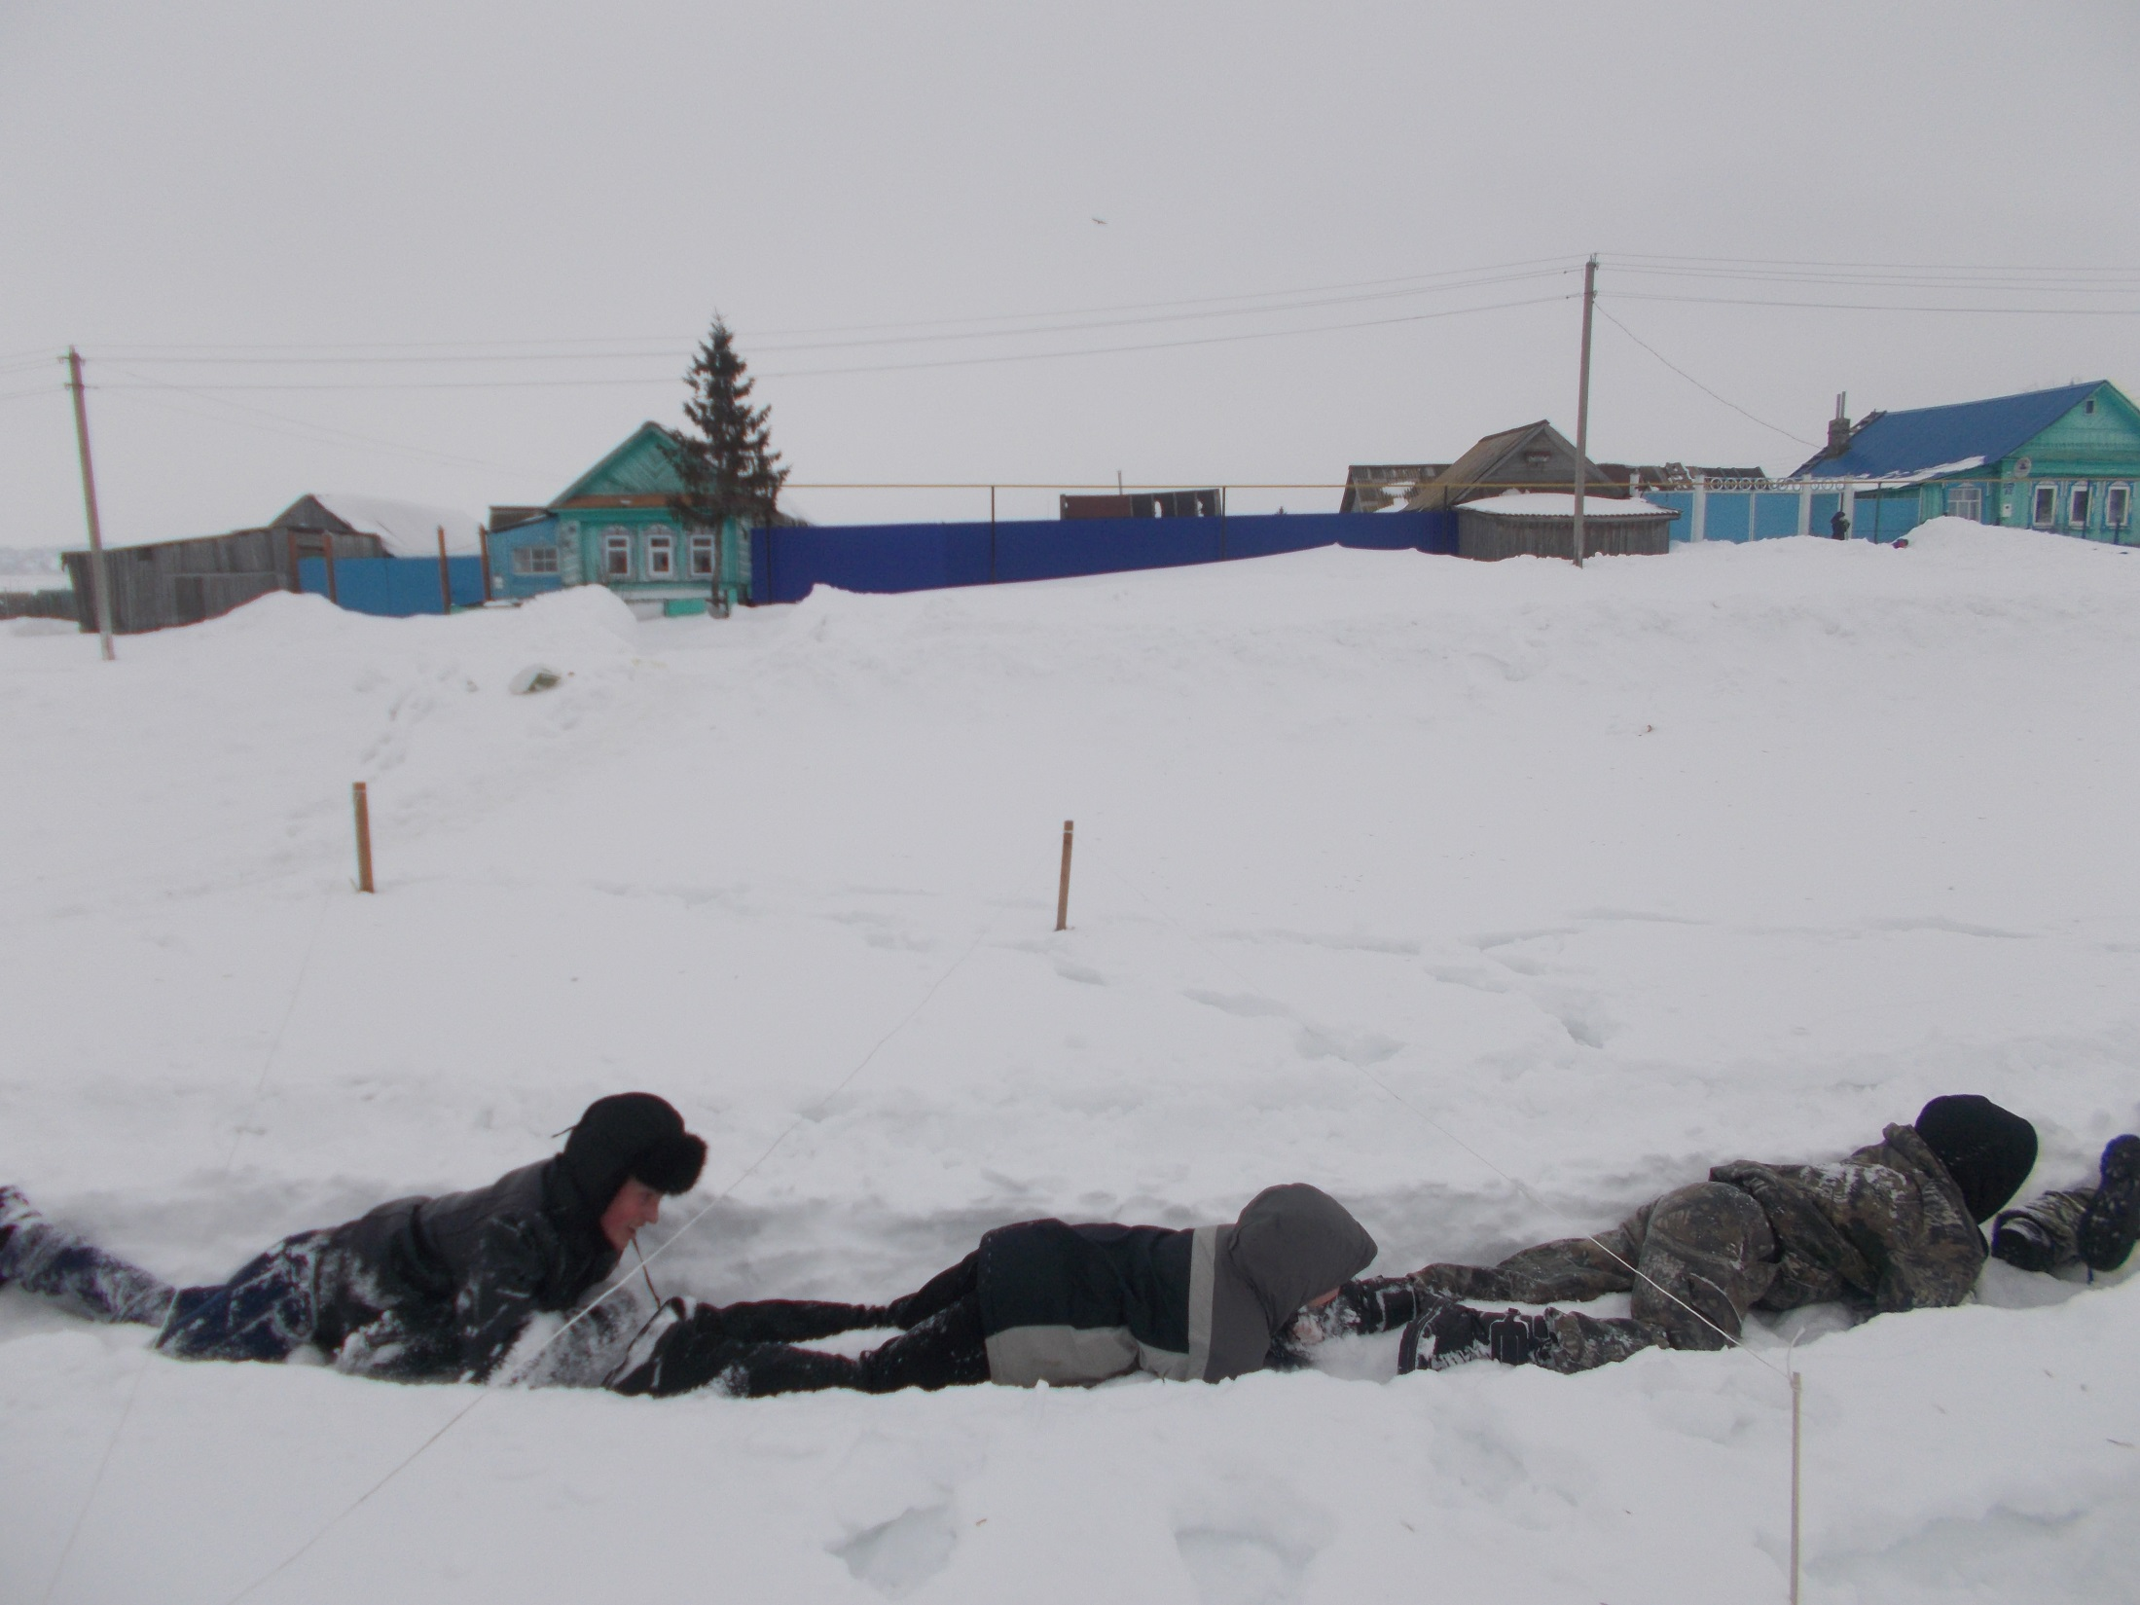

Slide 11
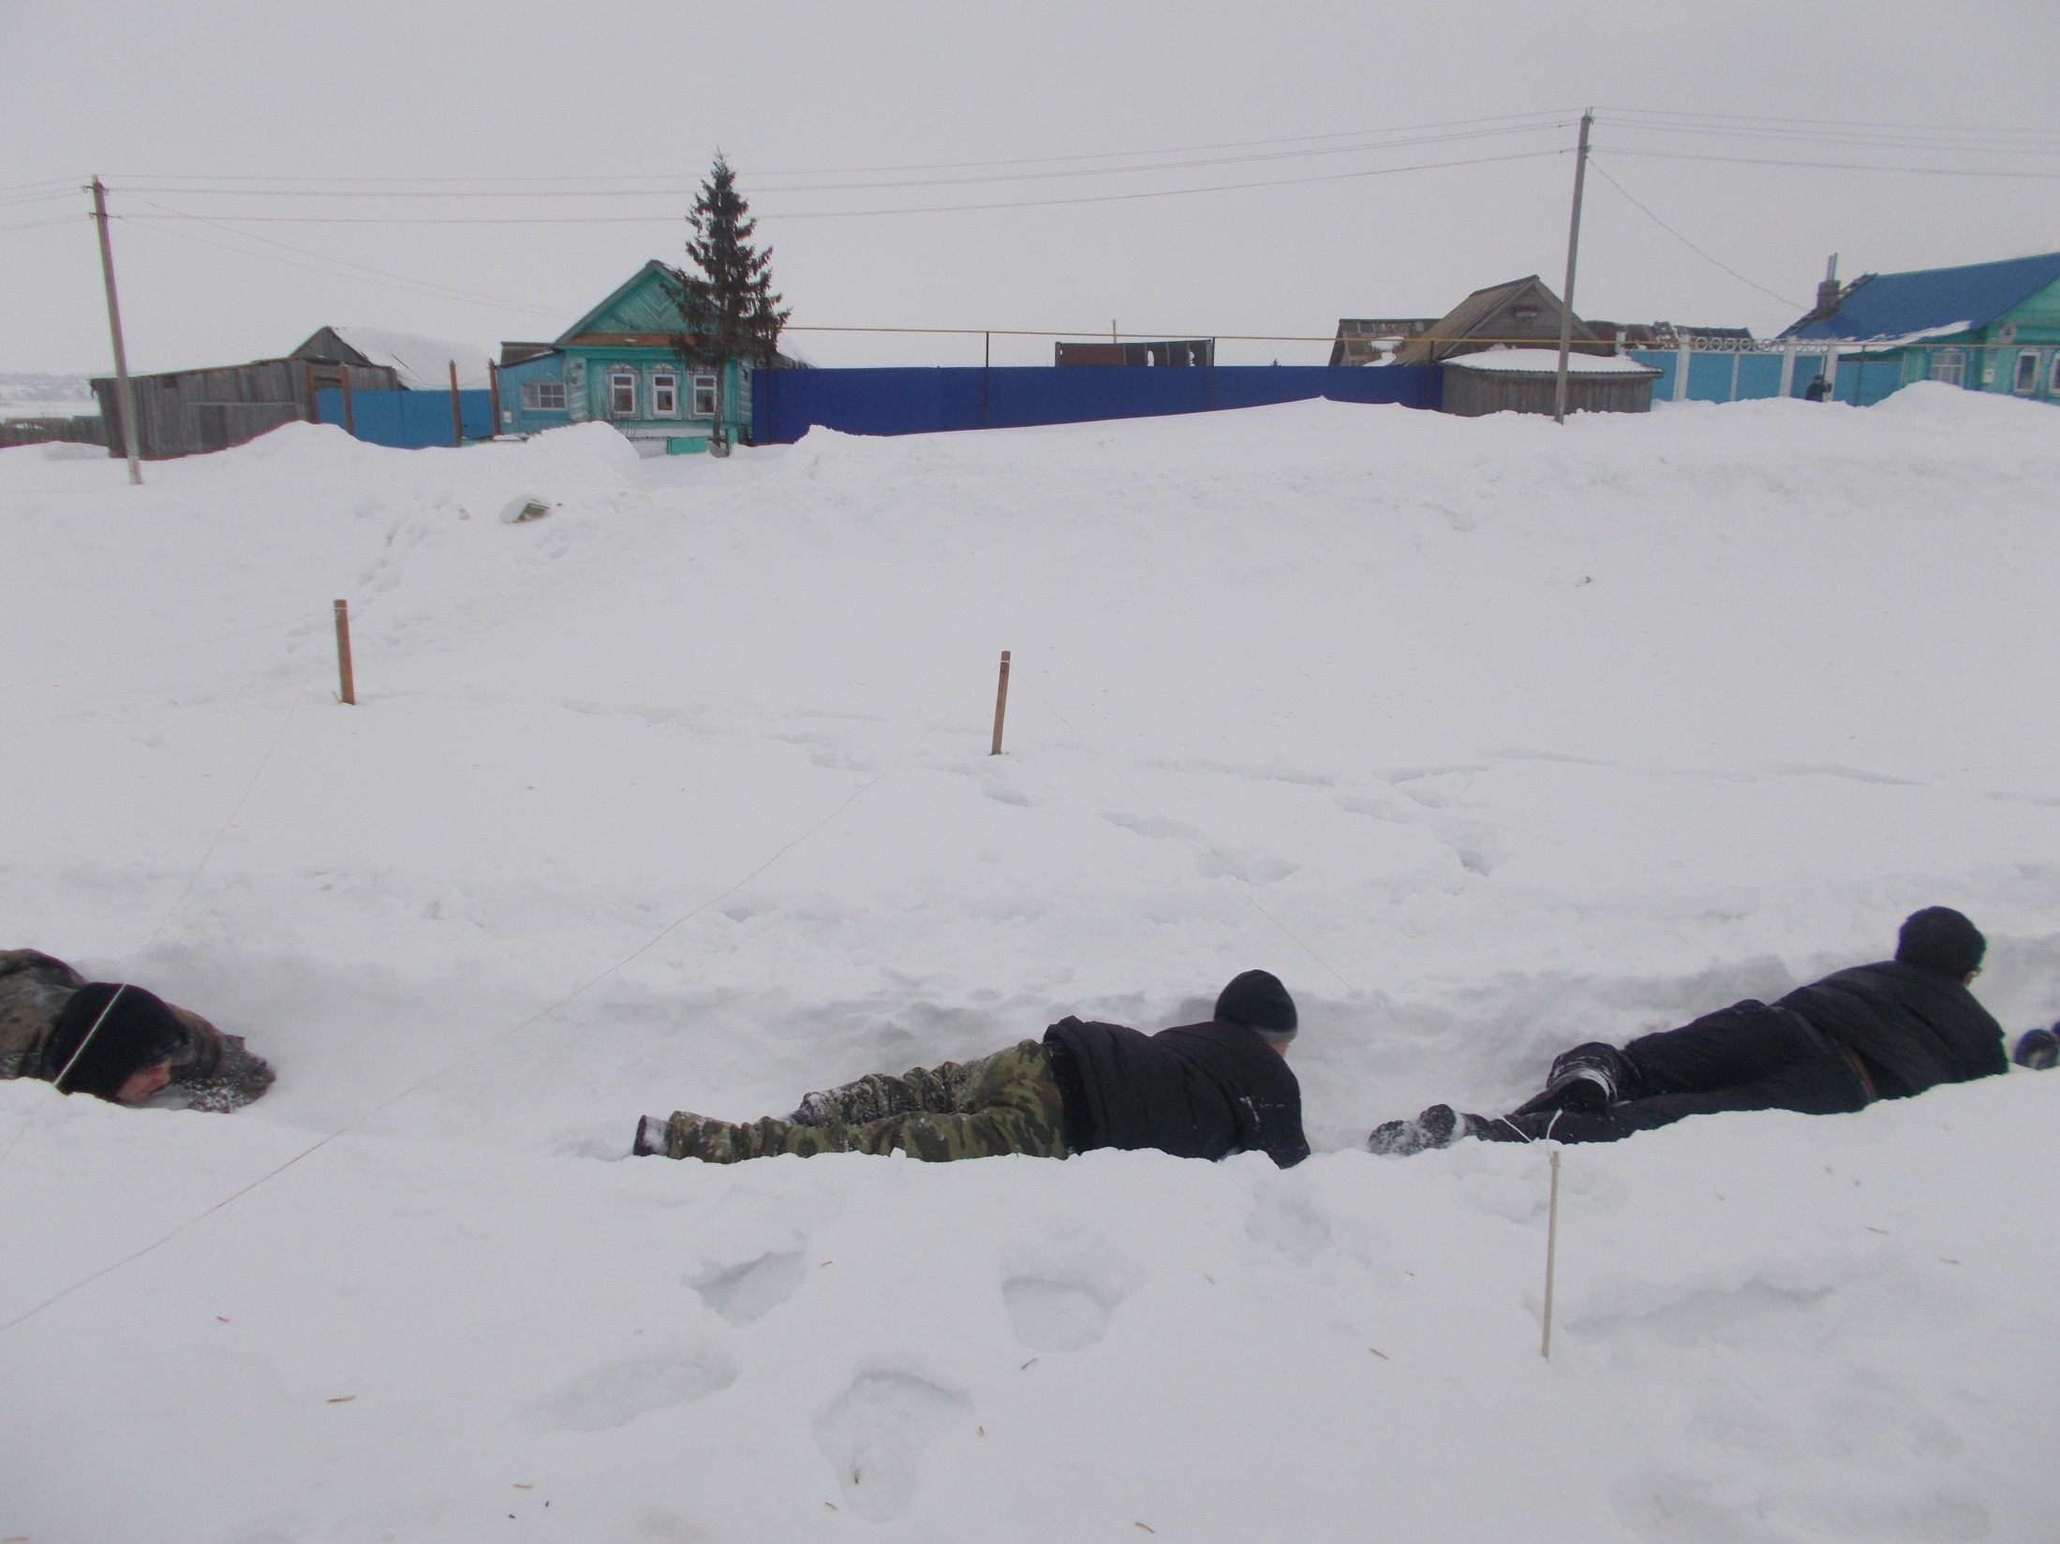
Notes:
Ребята преодолевали вражескую территорию переползая по пластунски.

Slide 12
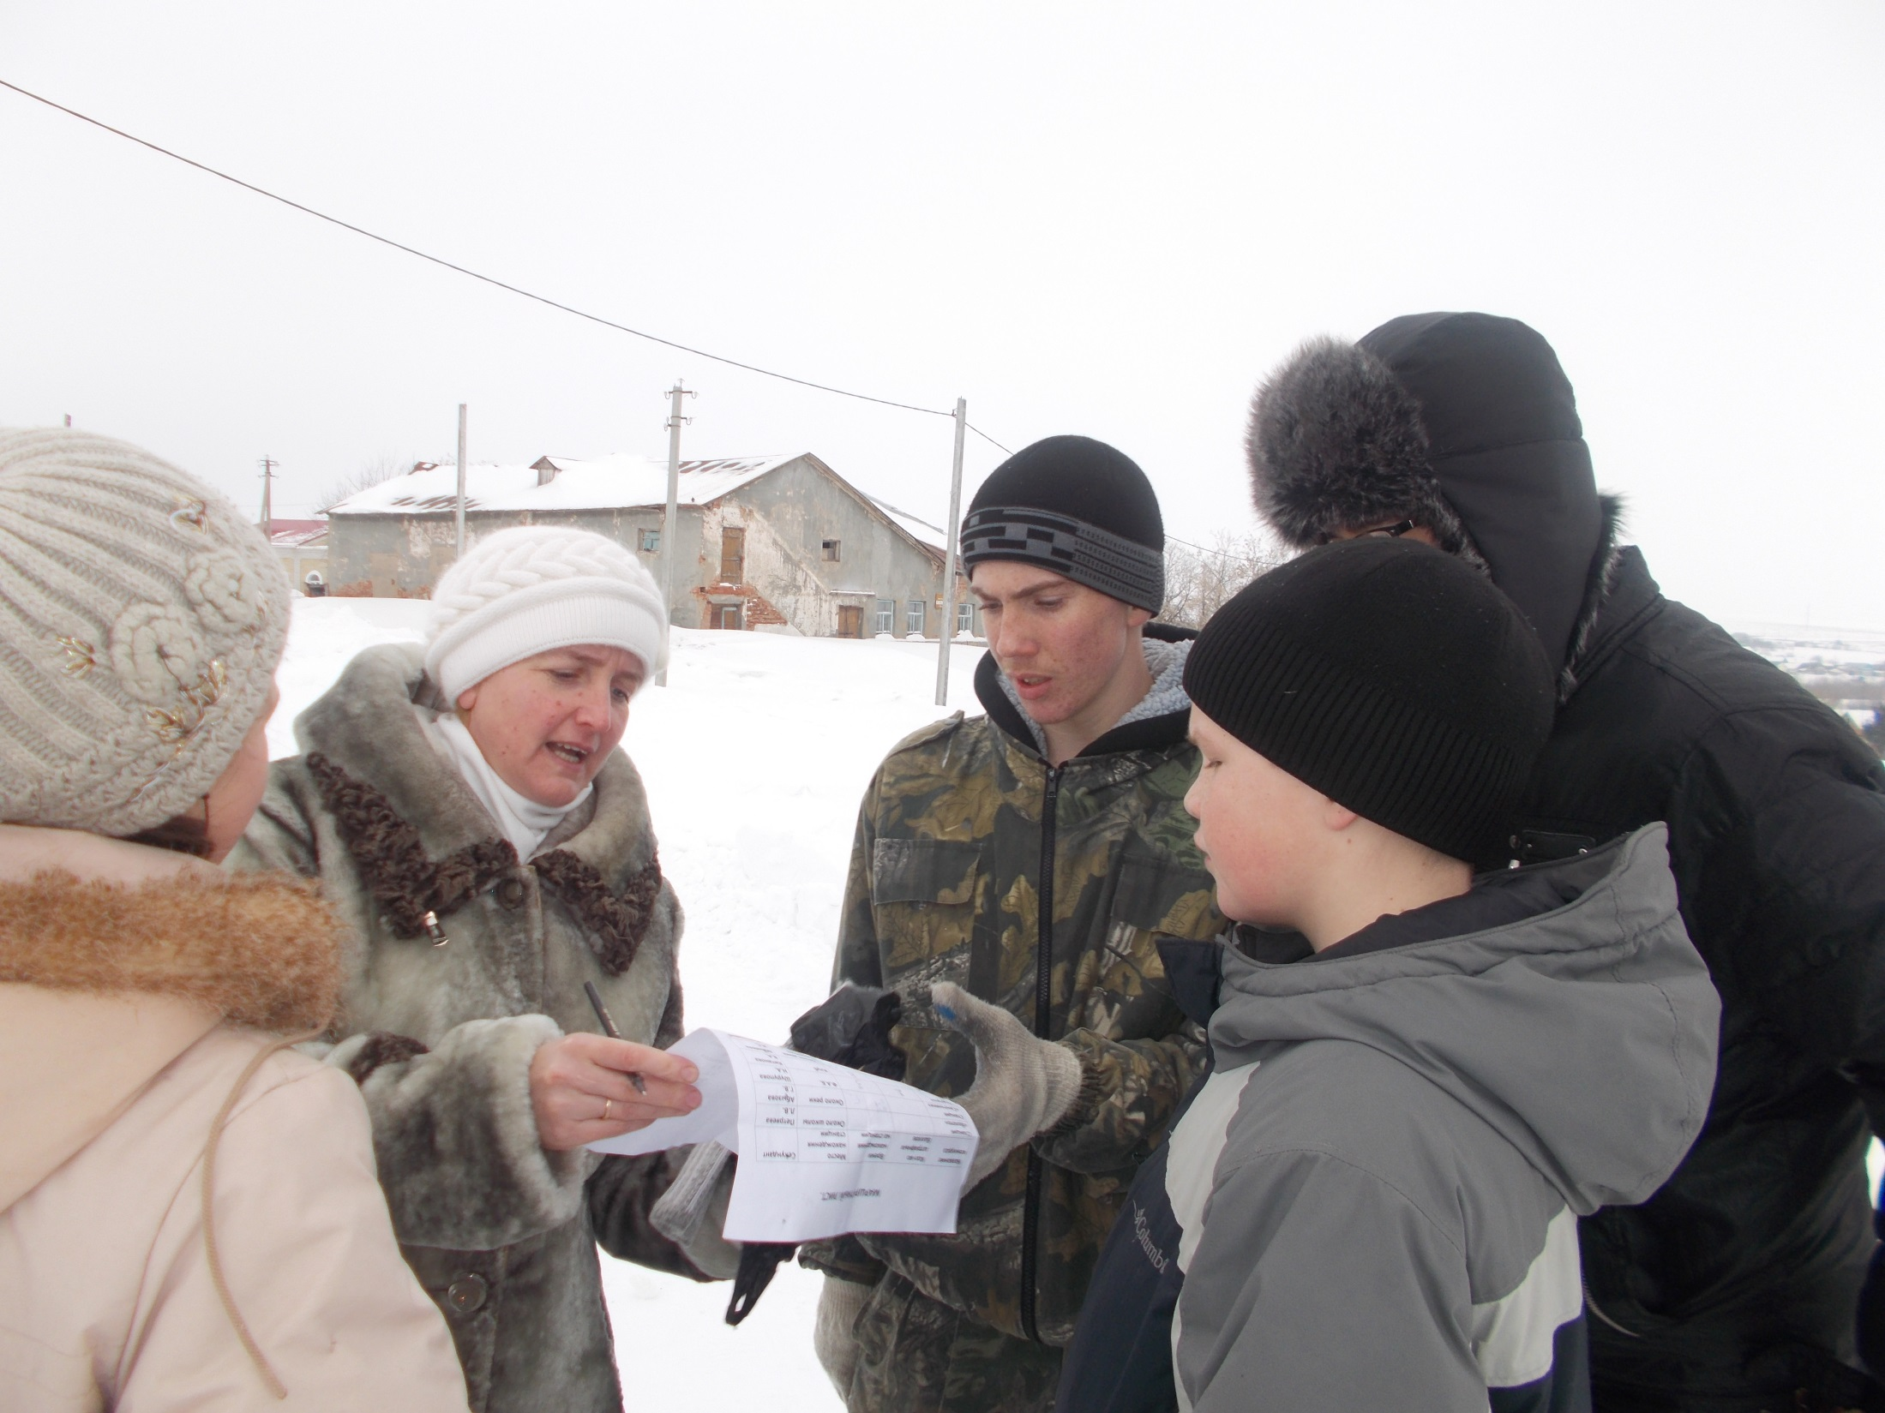
Notes:
Станция танк команда кидала гранаты по танку.

Slide 13
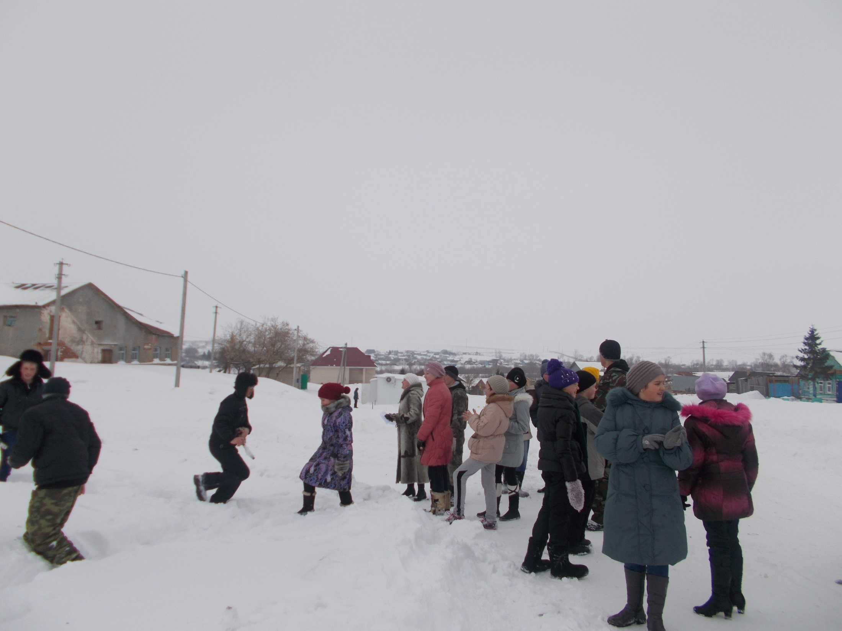

Slide 14
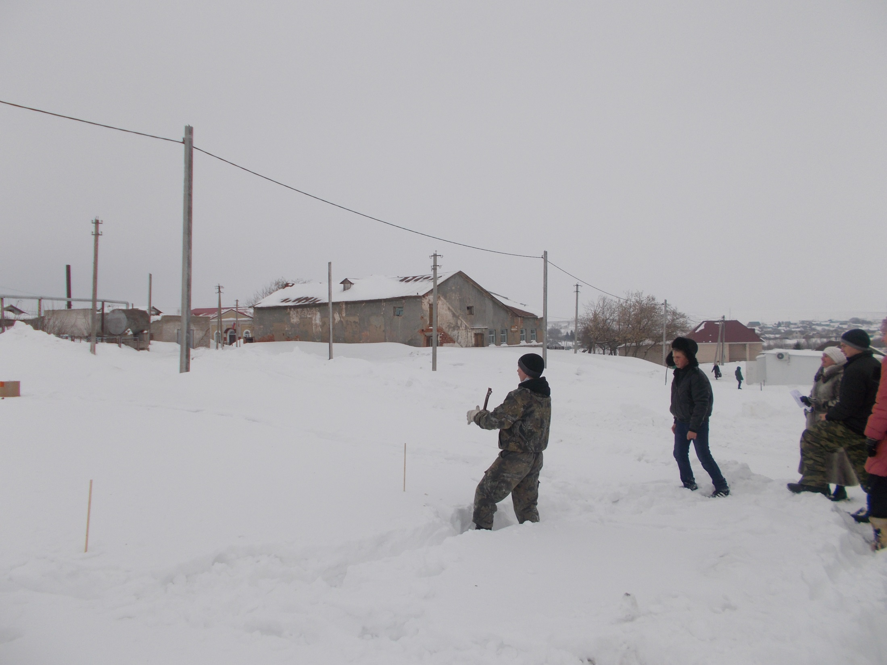

Slide 15
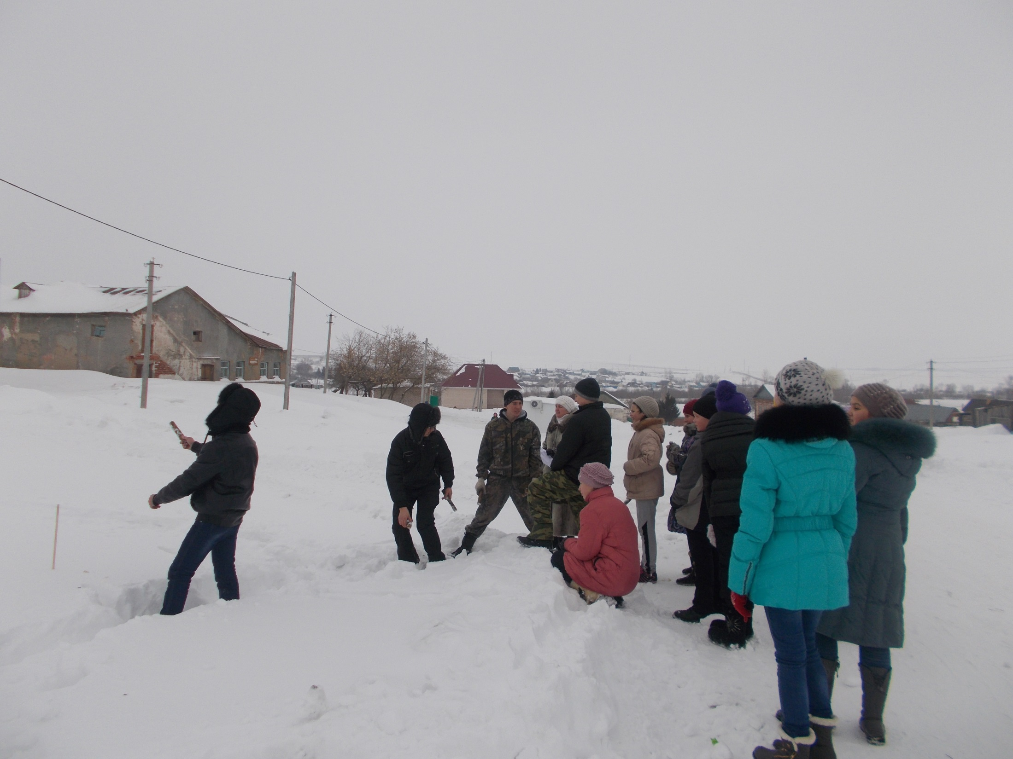

Slide 16
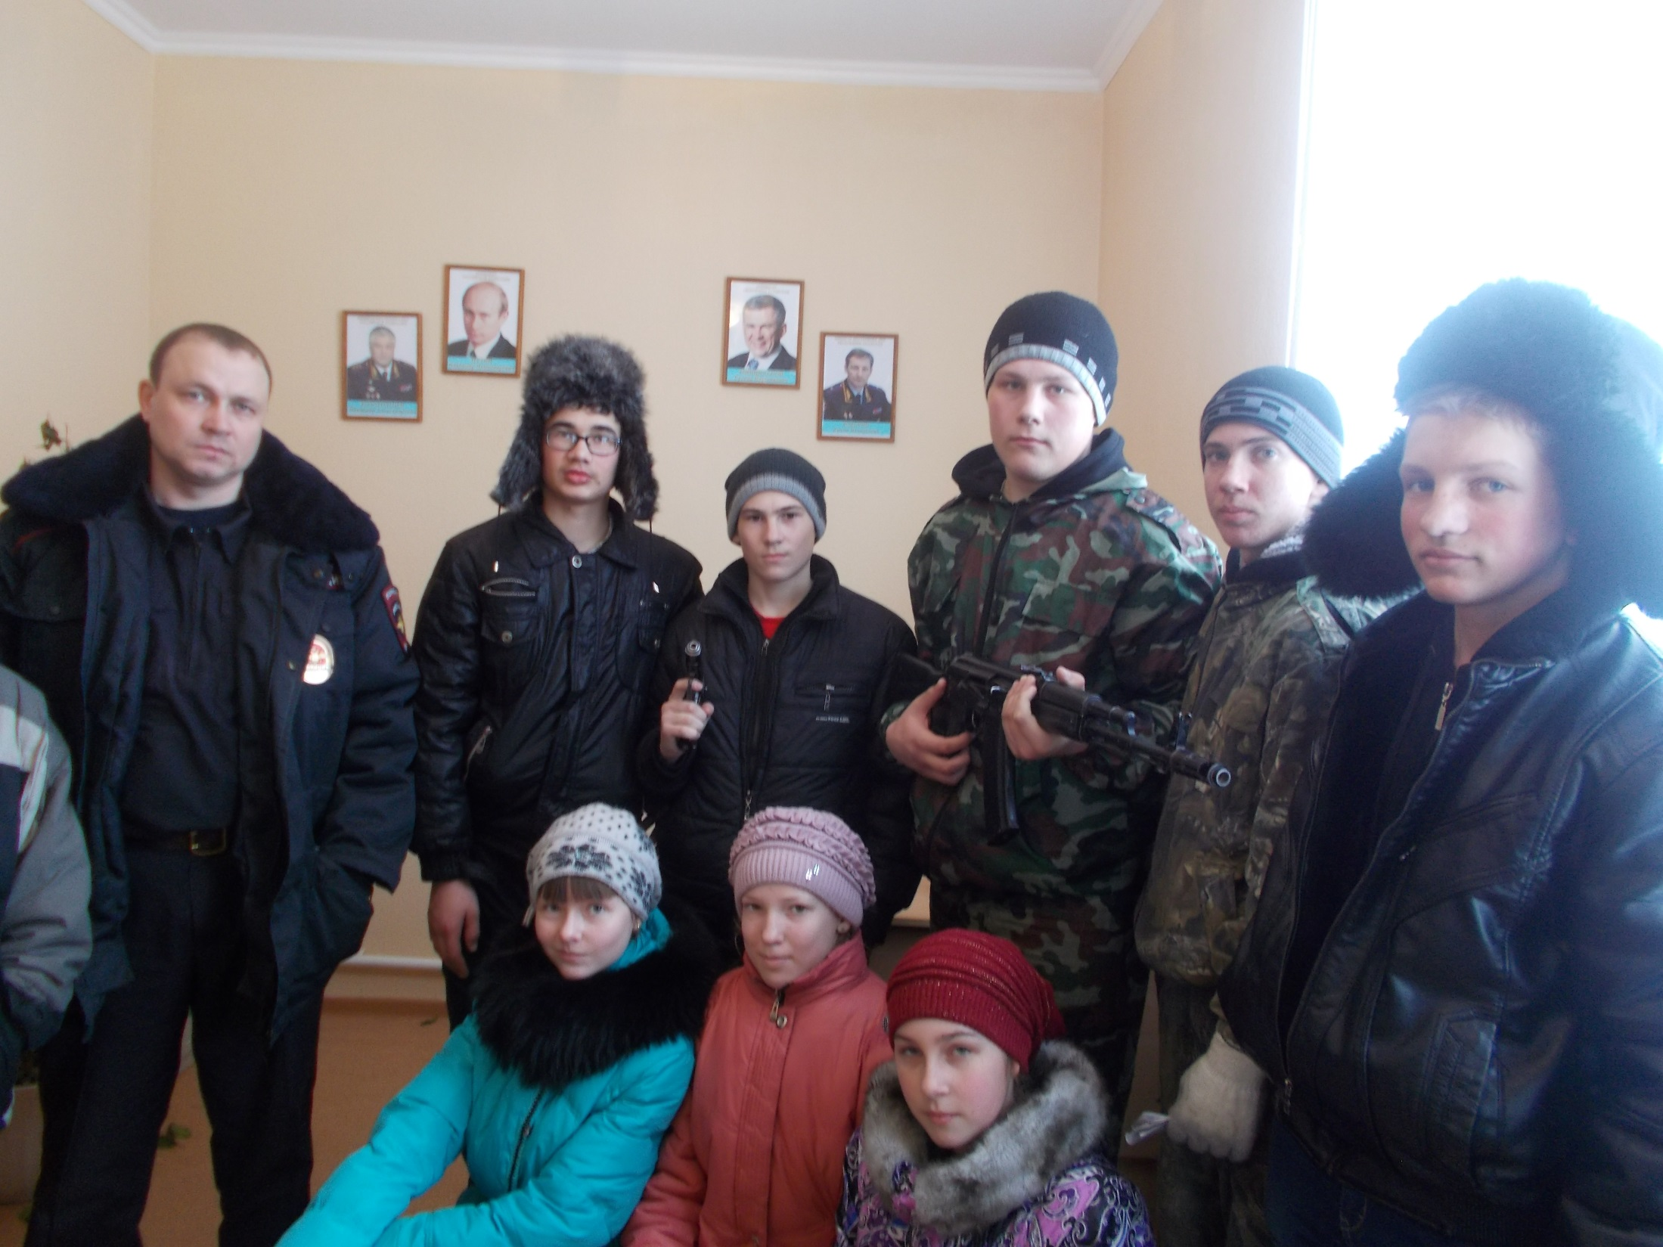
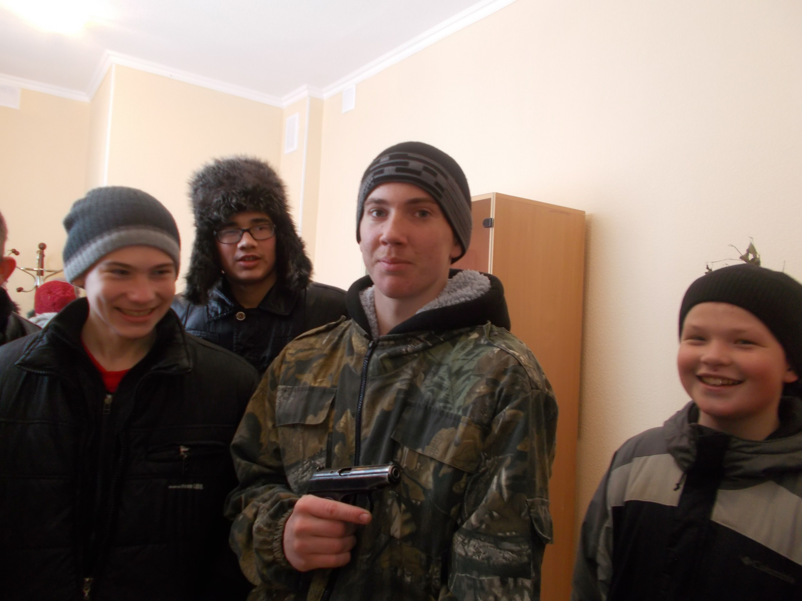
Notes:
Сборка пистолета Макарова.

Slide 17
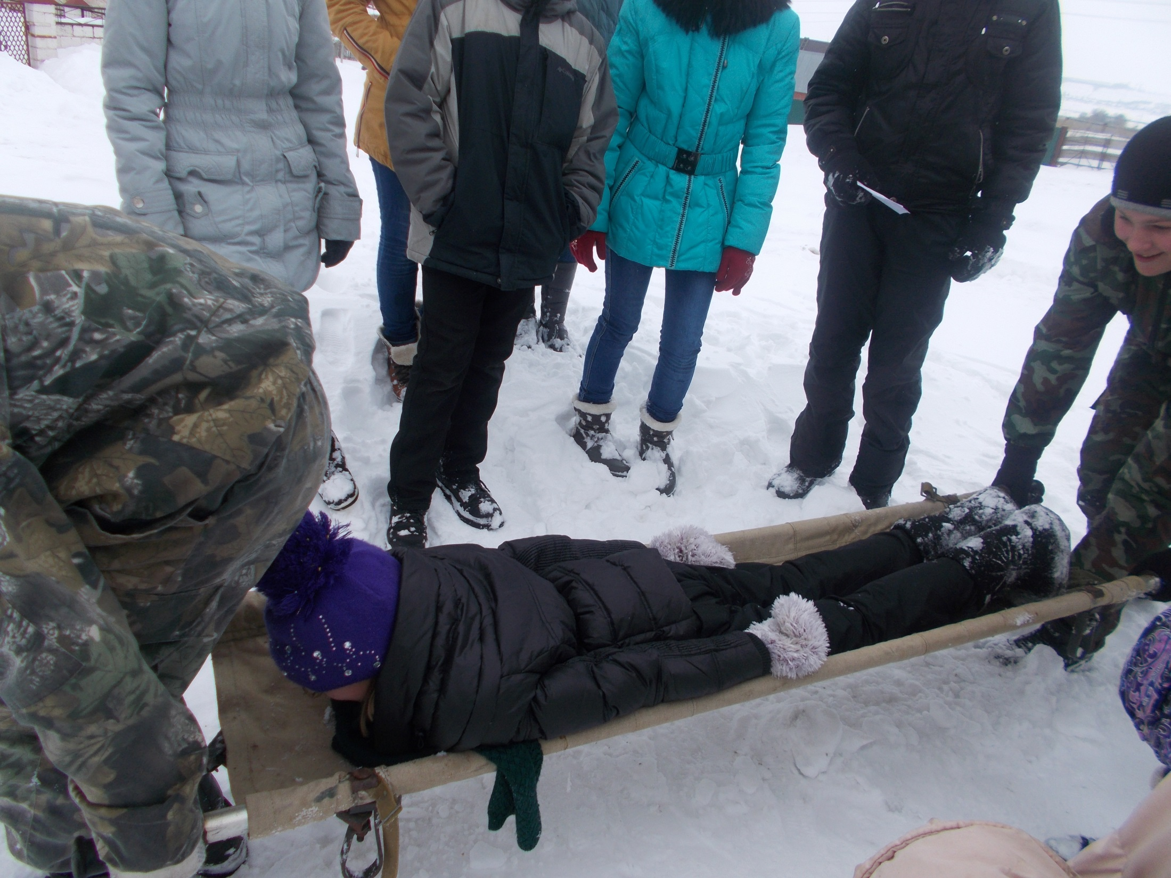
Notes:
Медпункт команда переносит раненого.

Slide 18
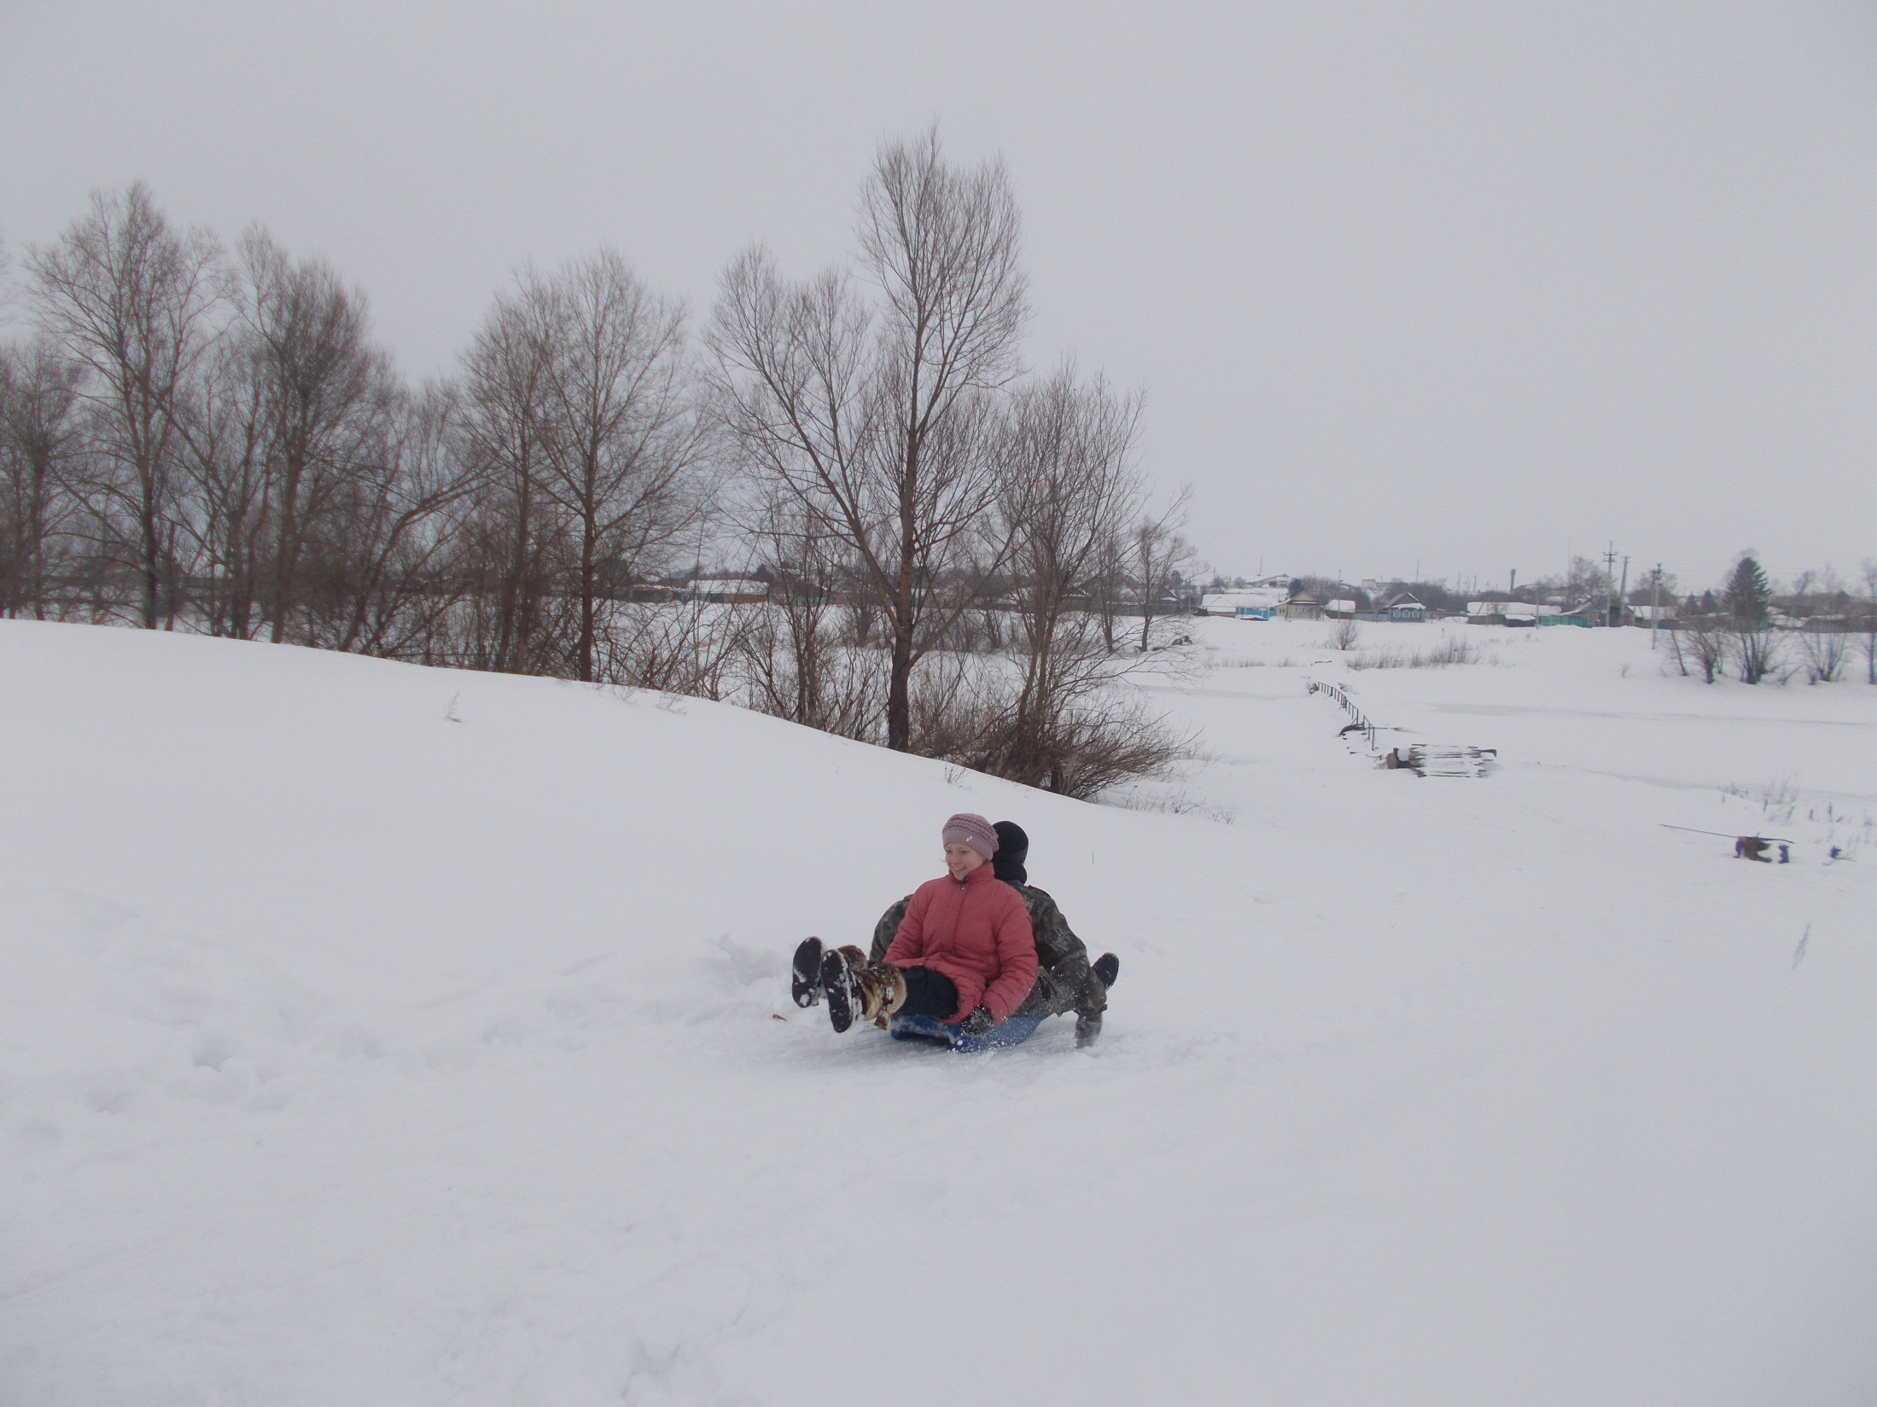

Slide 19
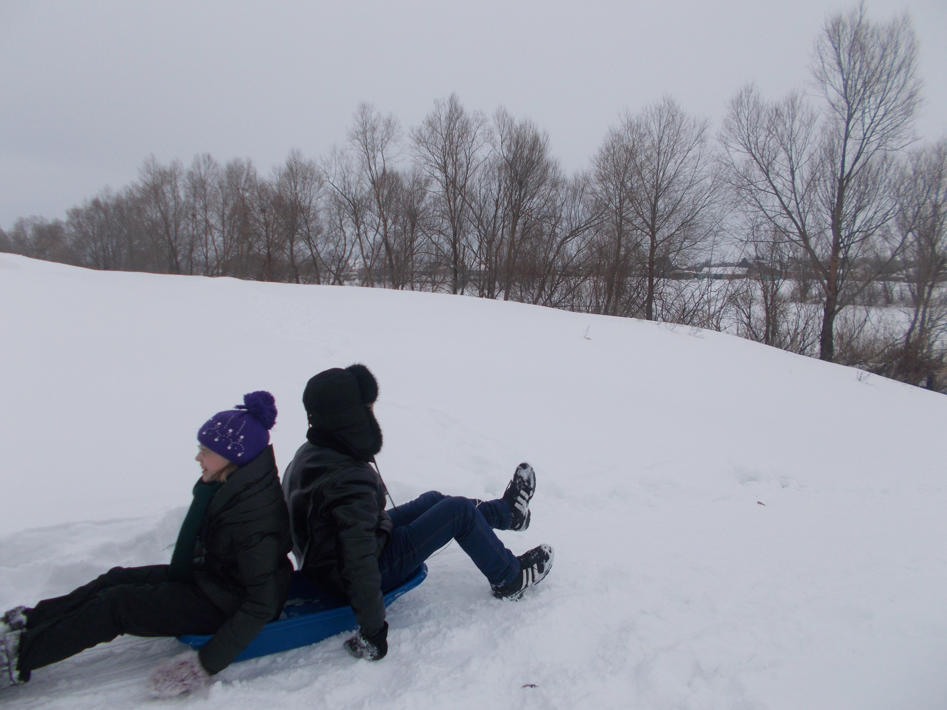

Slide 20
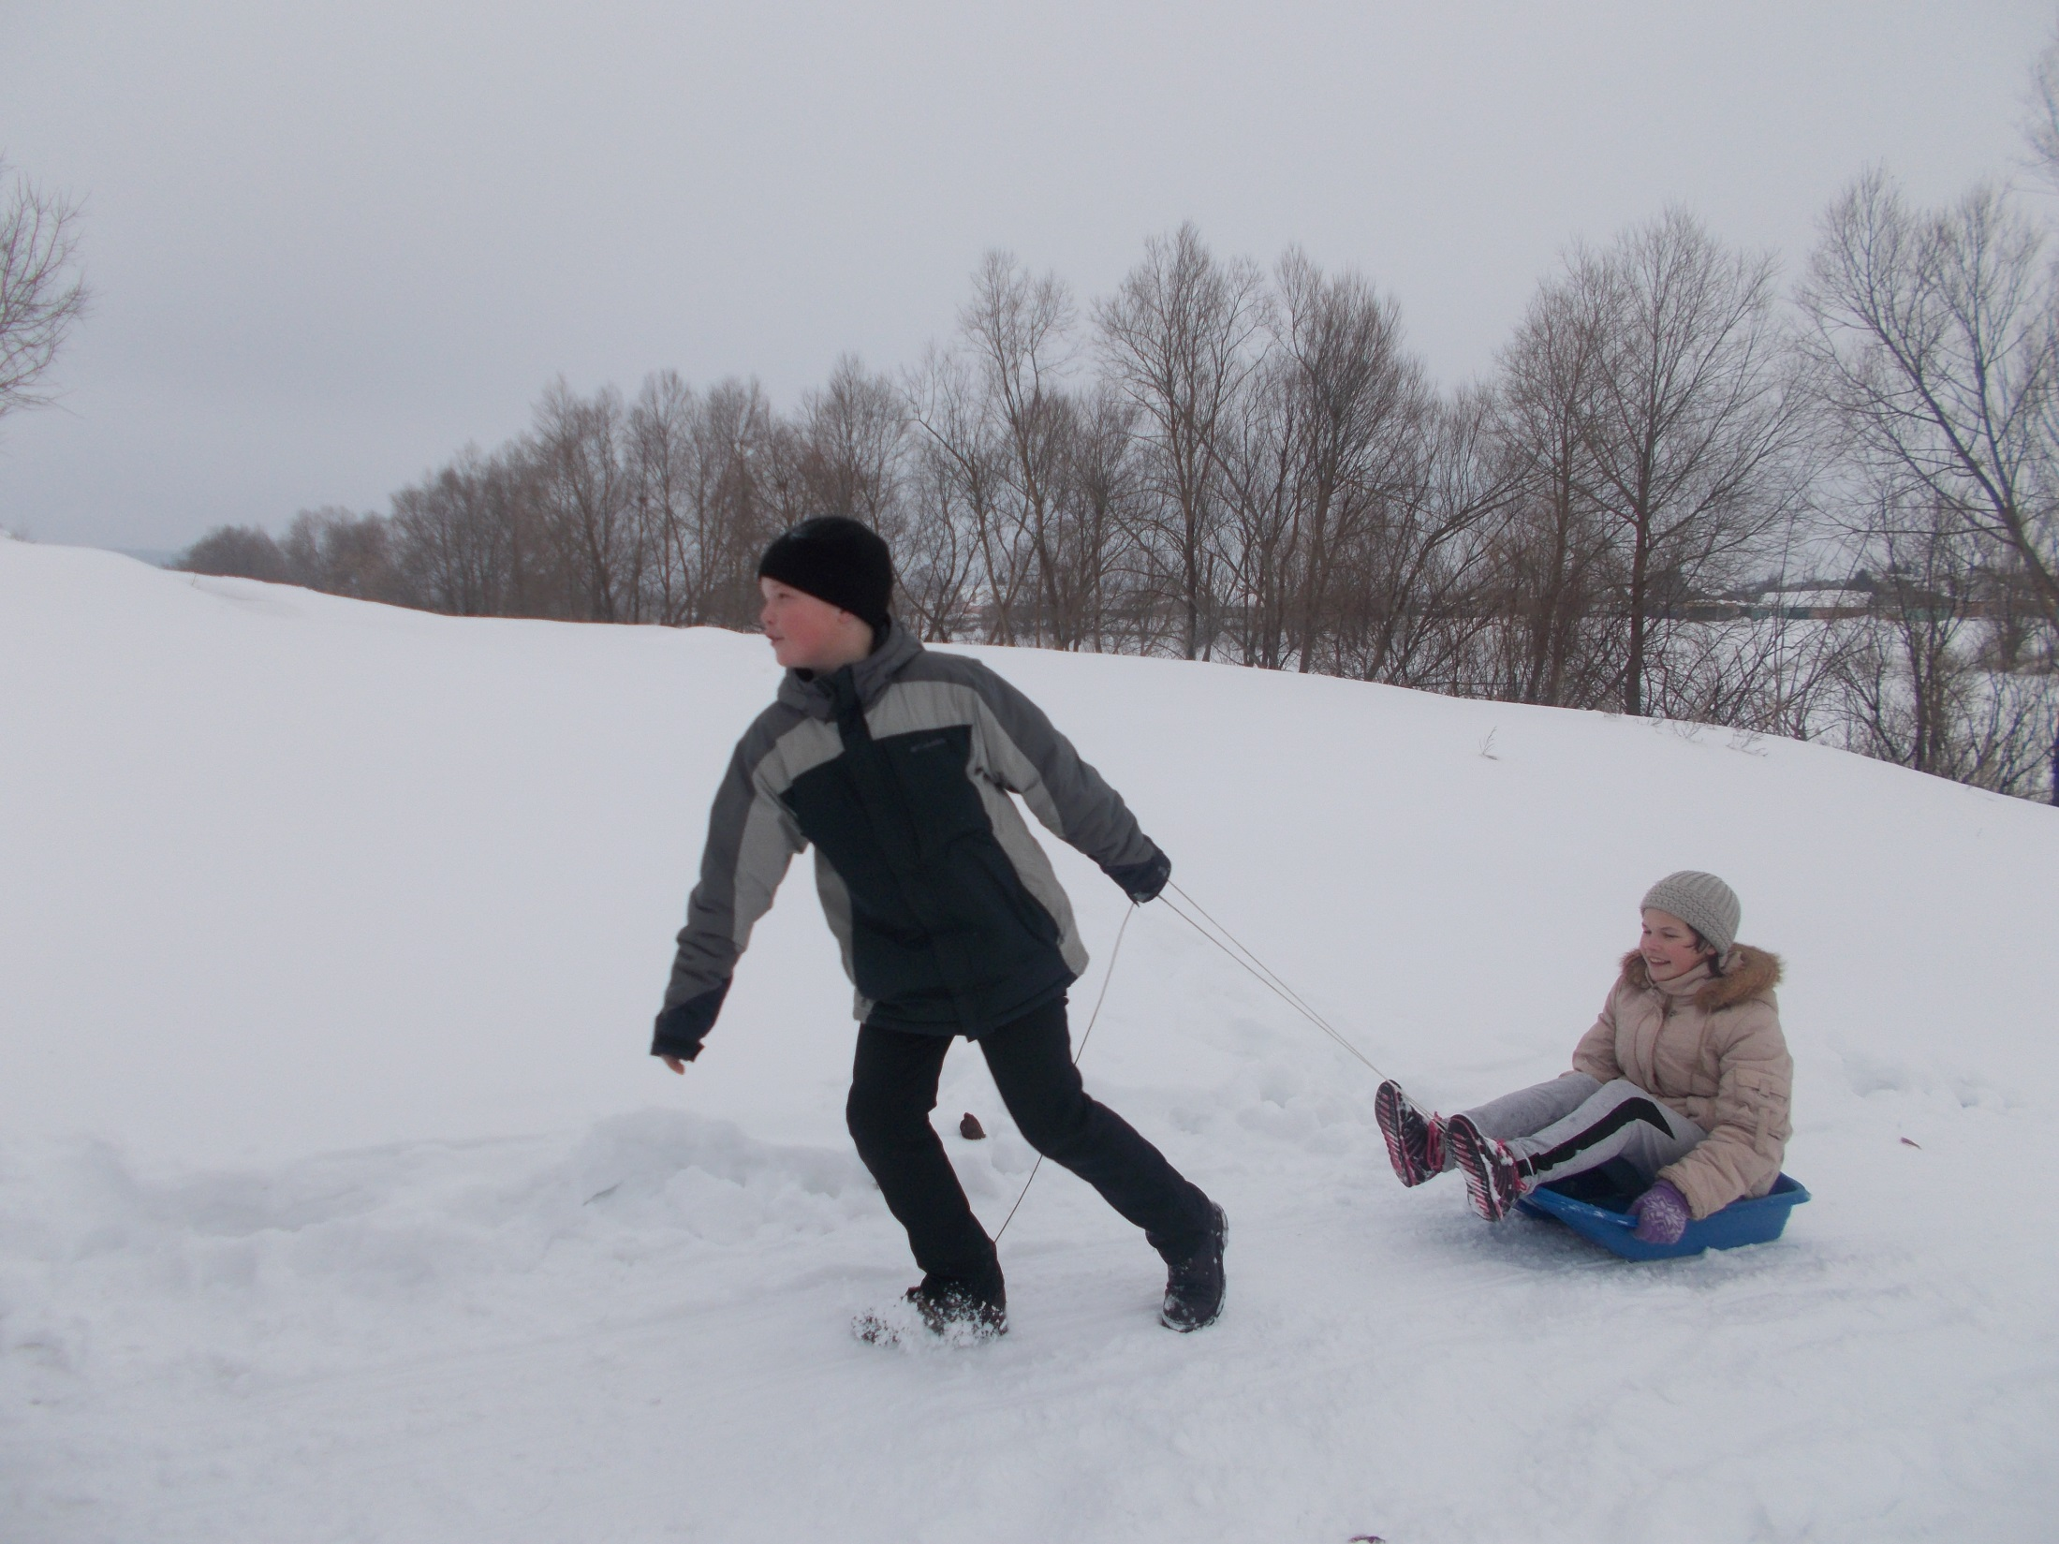

Slide 21
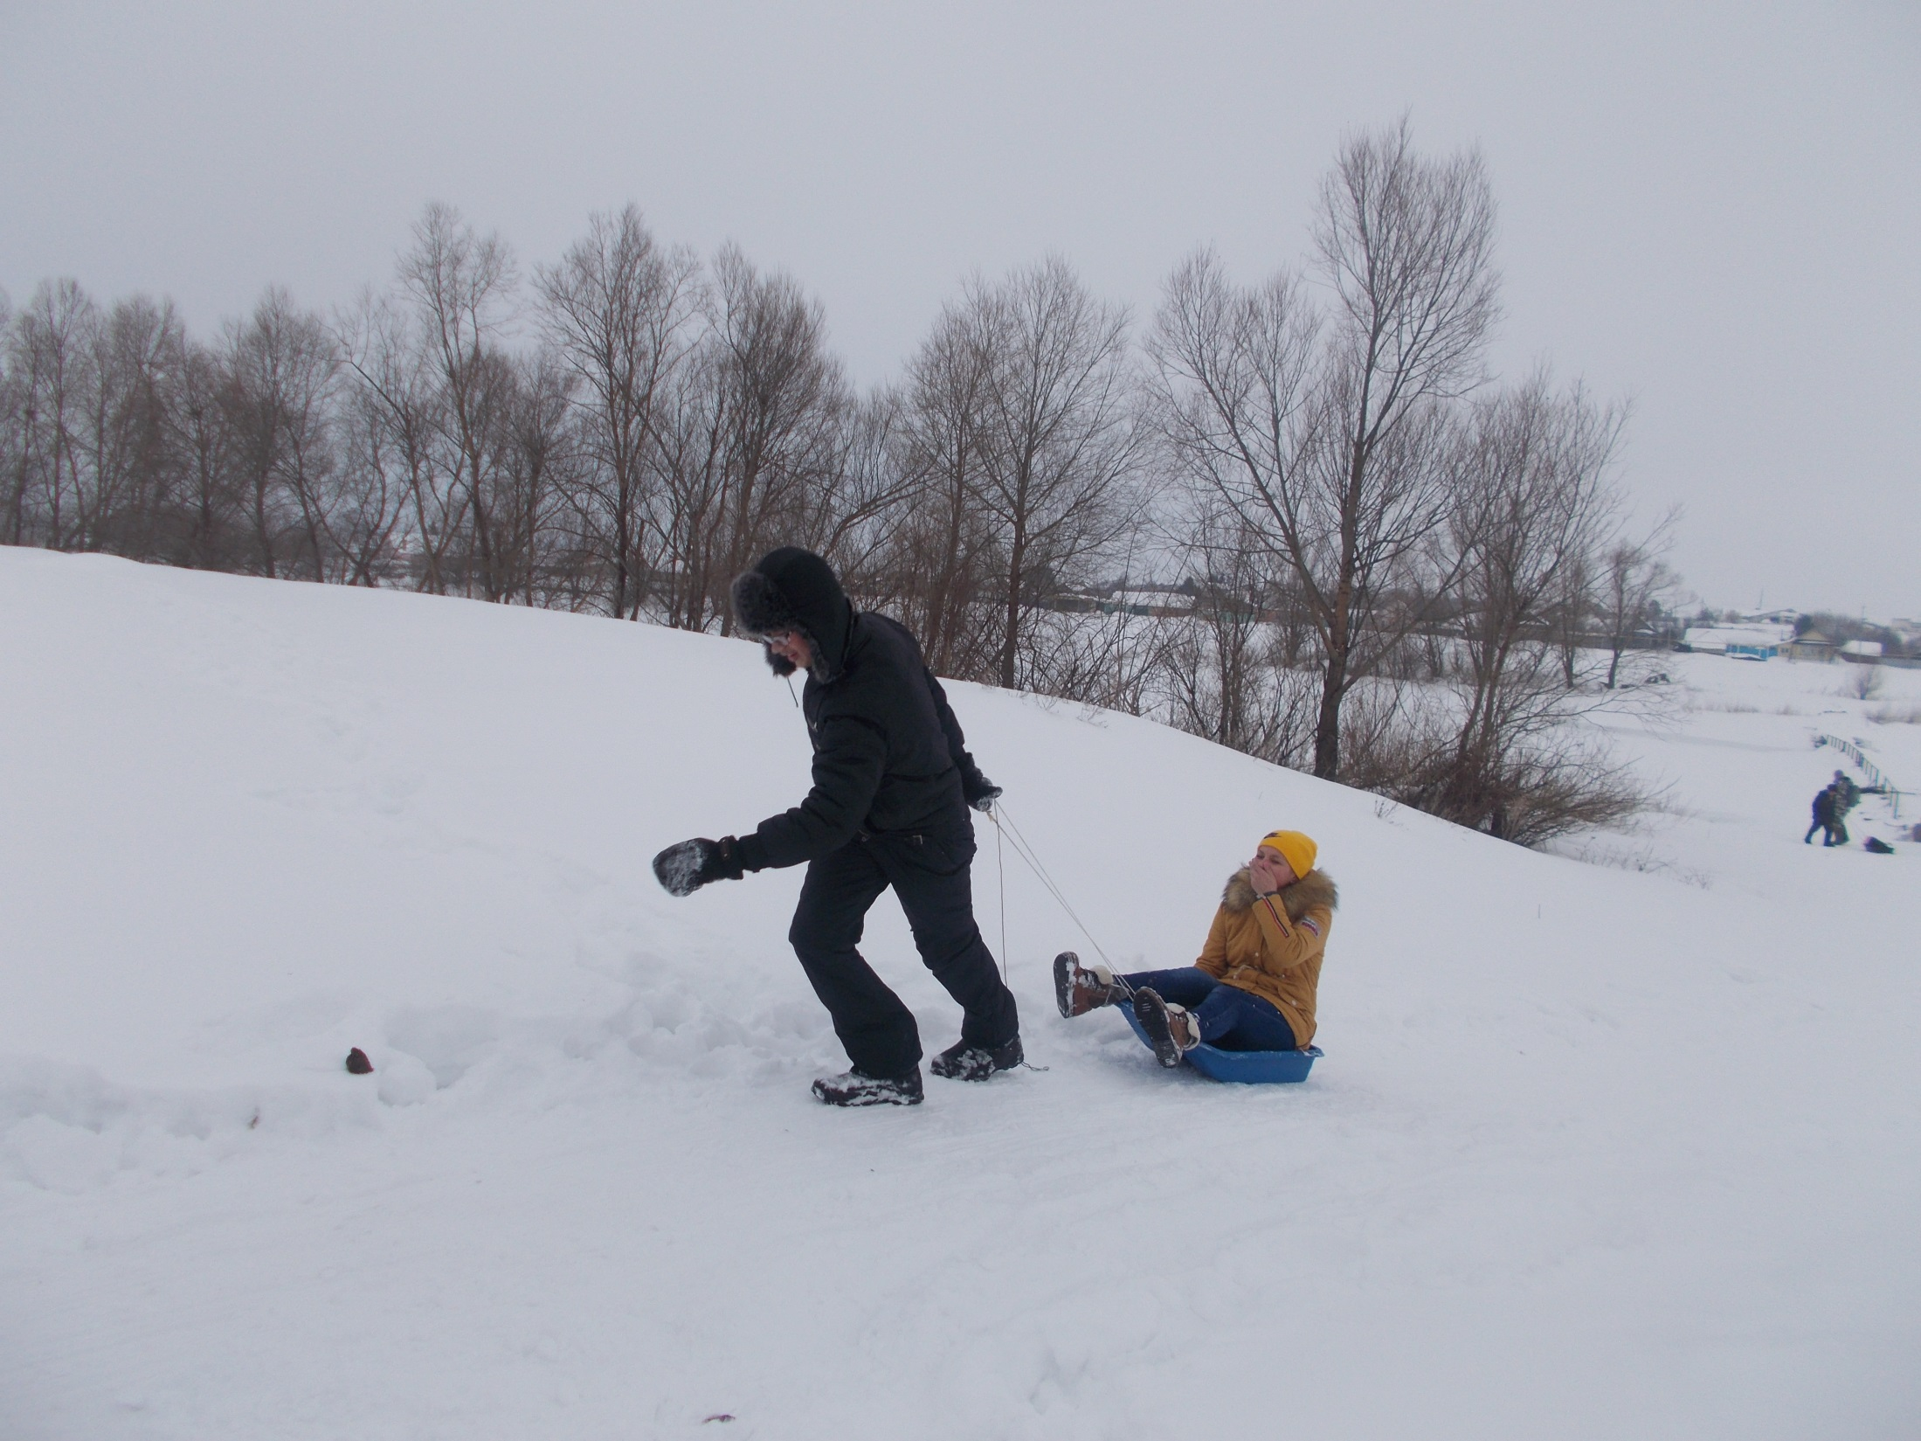

Slide 22
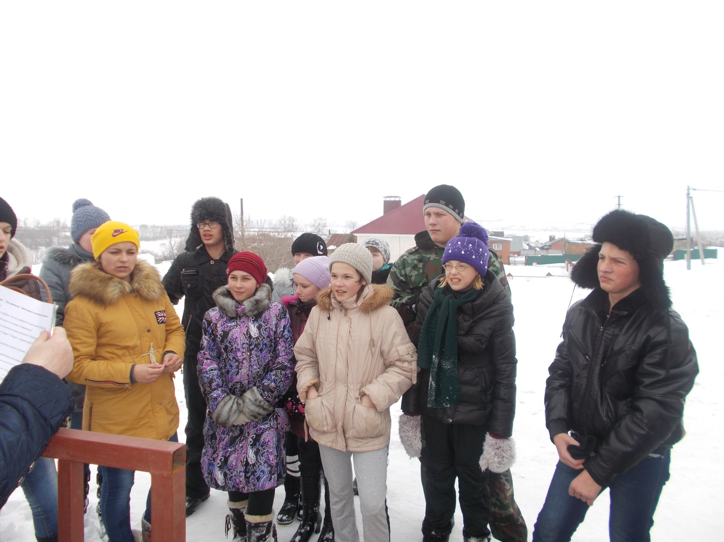
Notes:
На привале, отгадывают загадки.

Slide 23
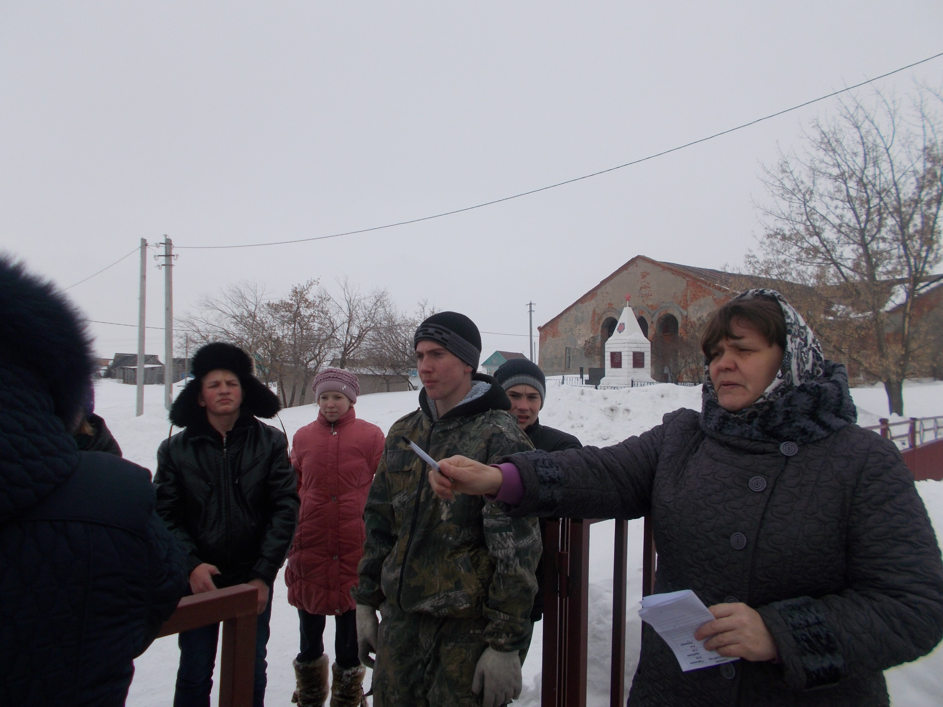

Slide 24
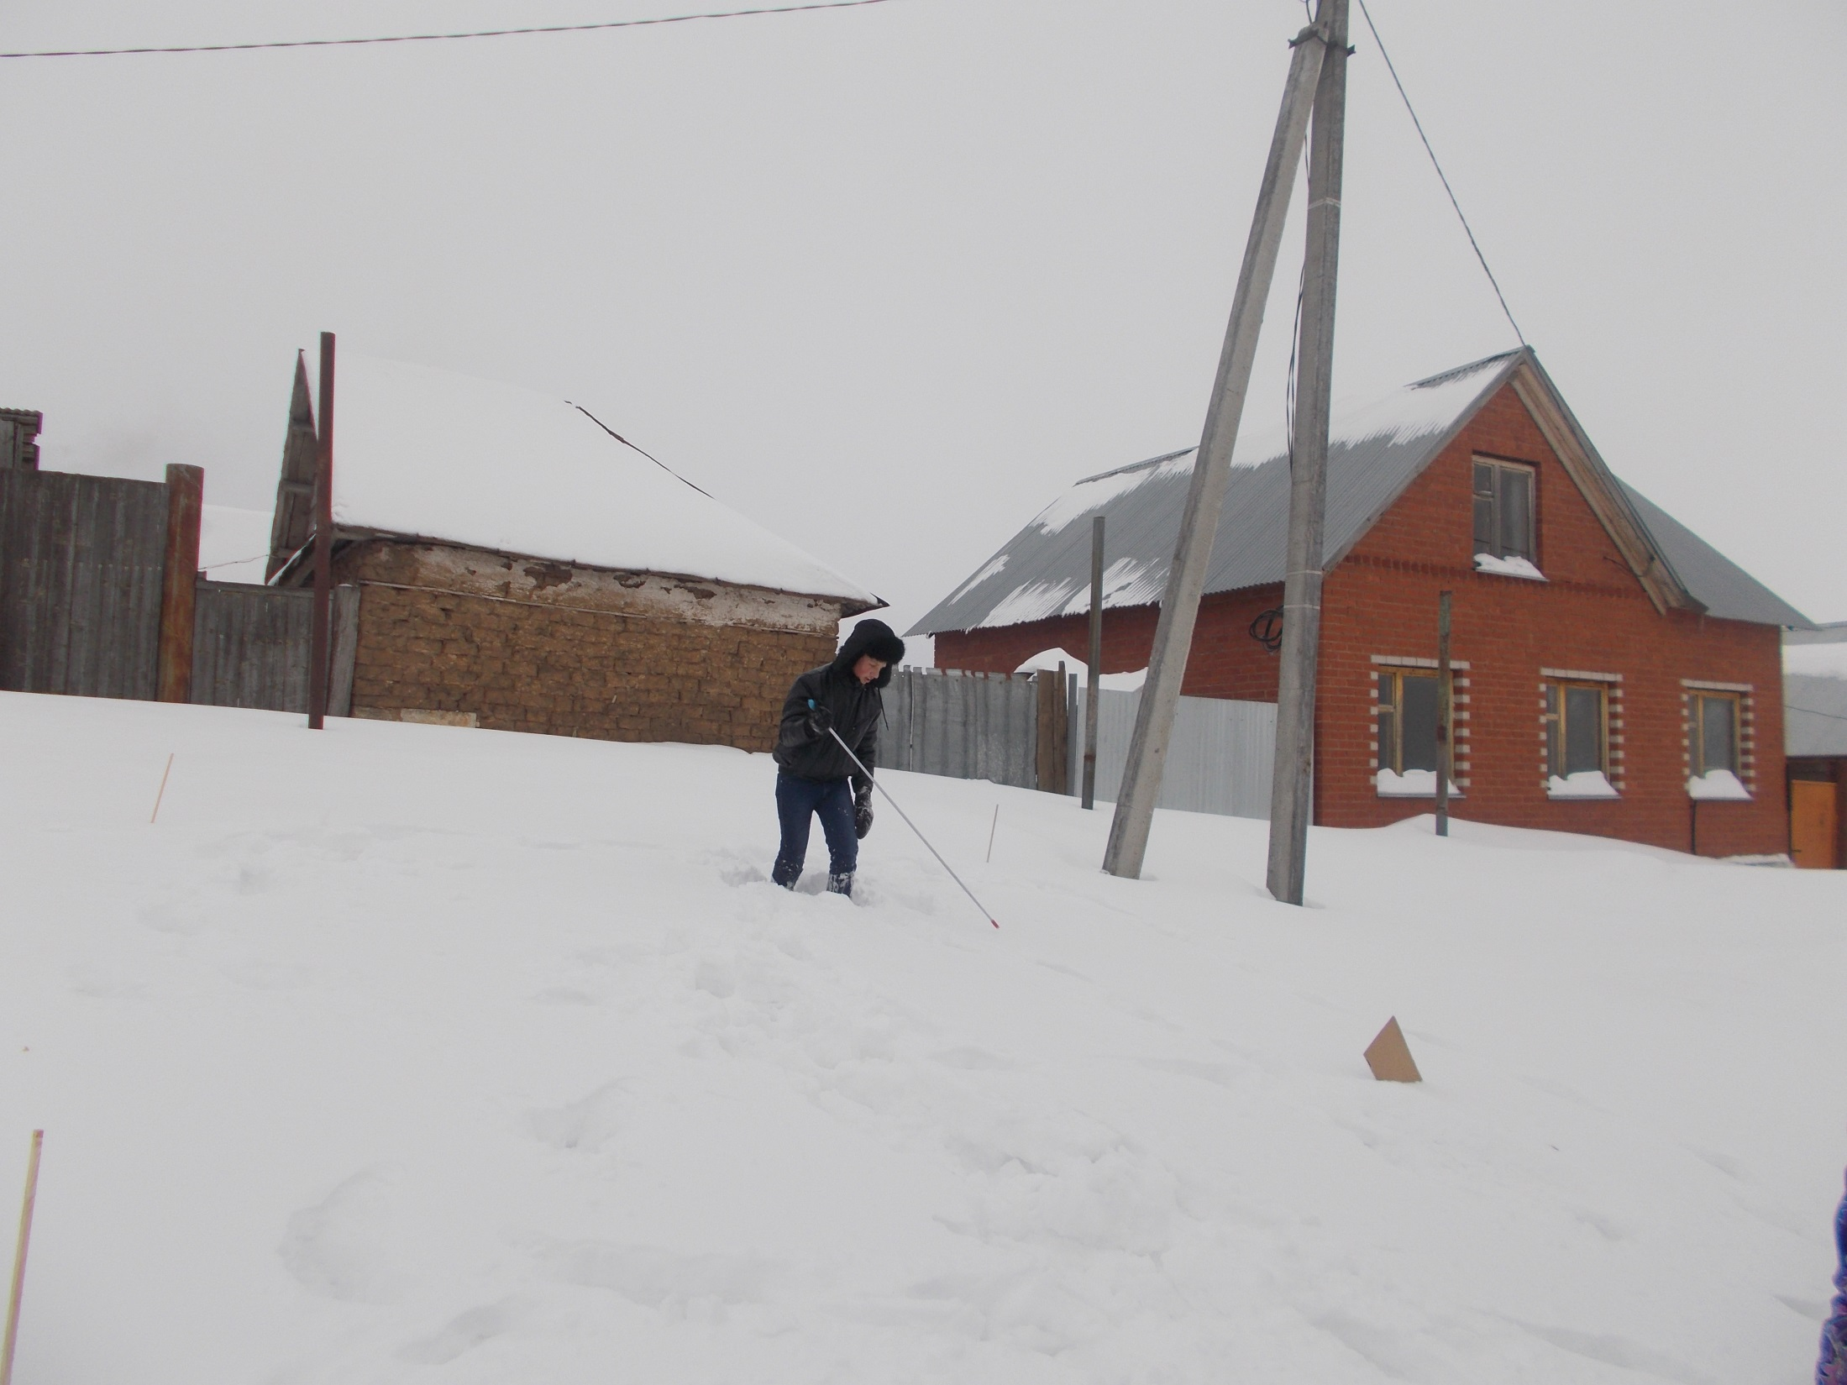
Notes:
Минное поле команда ищет мины.

Slide 25
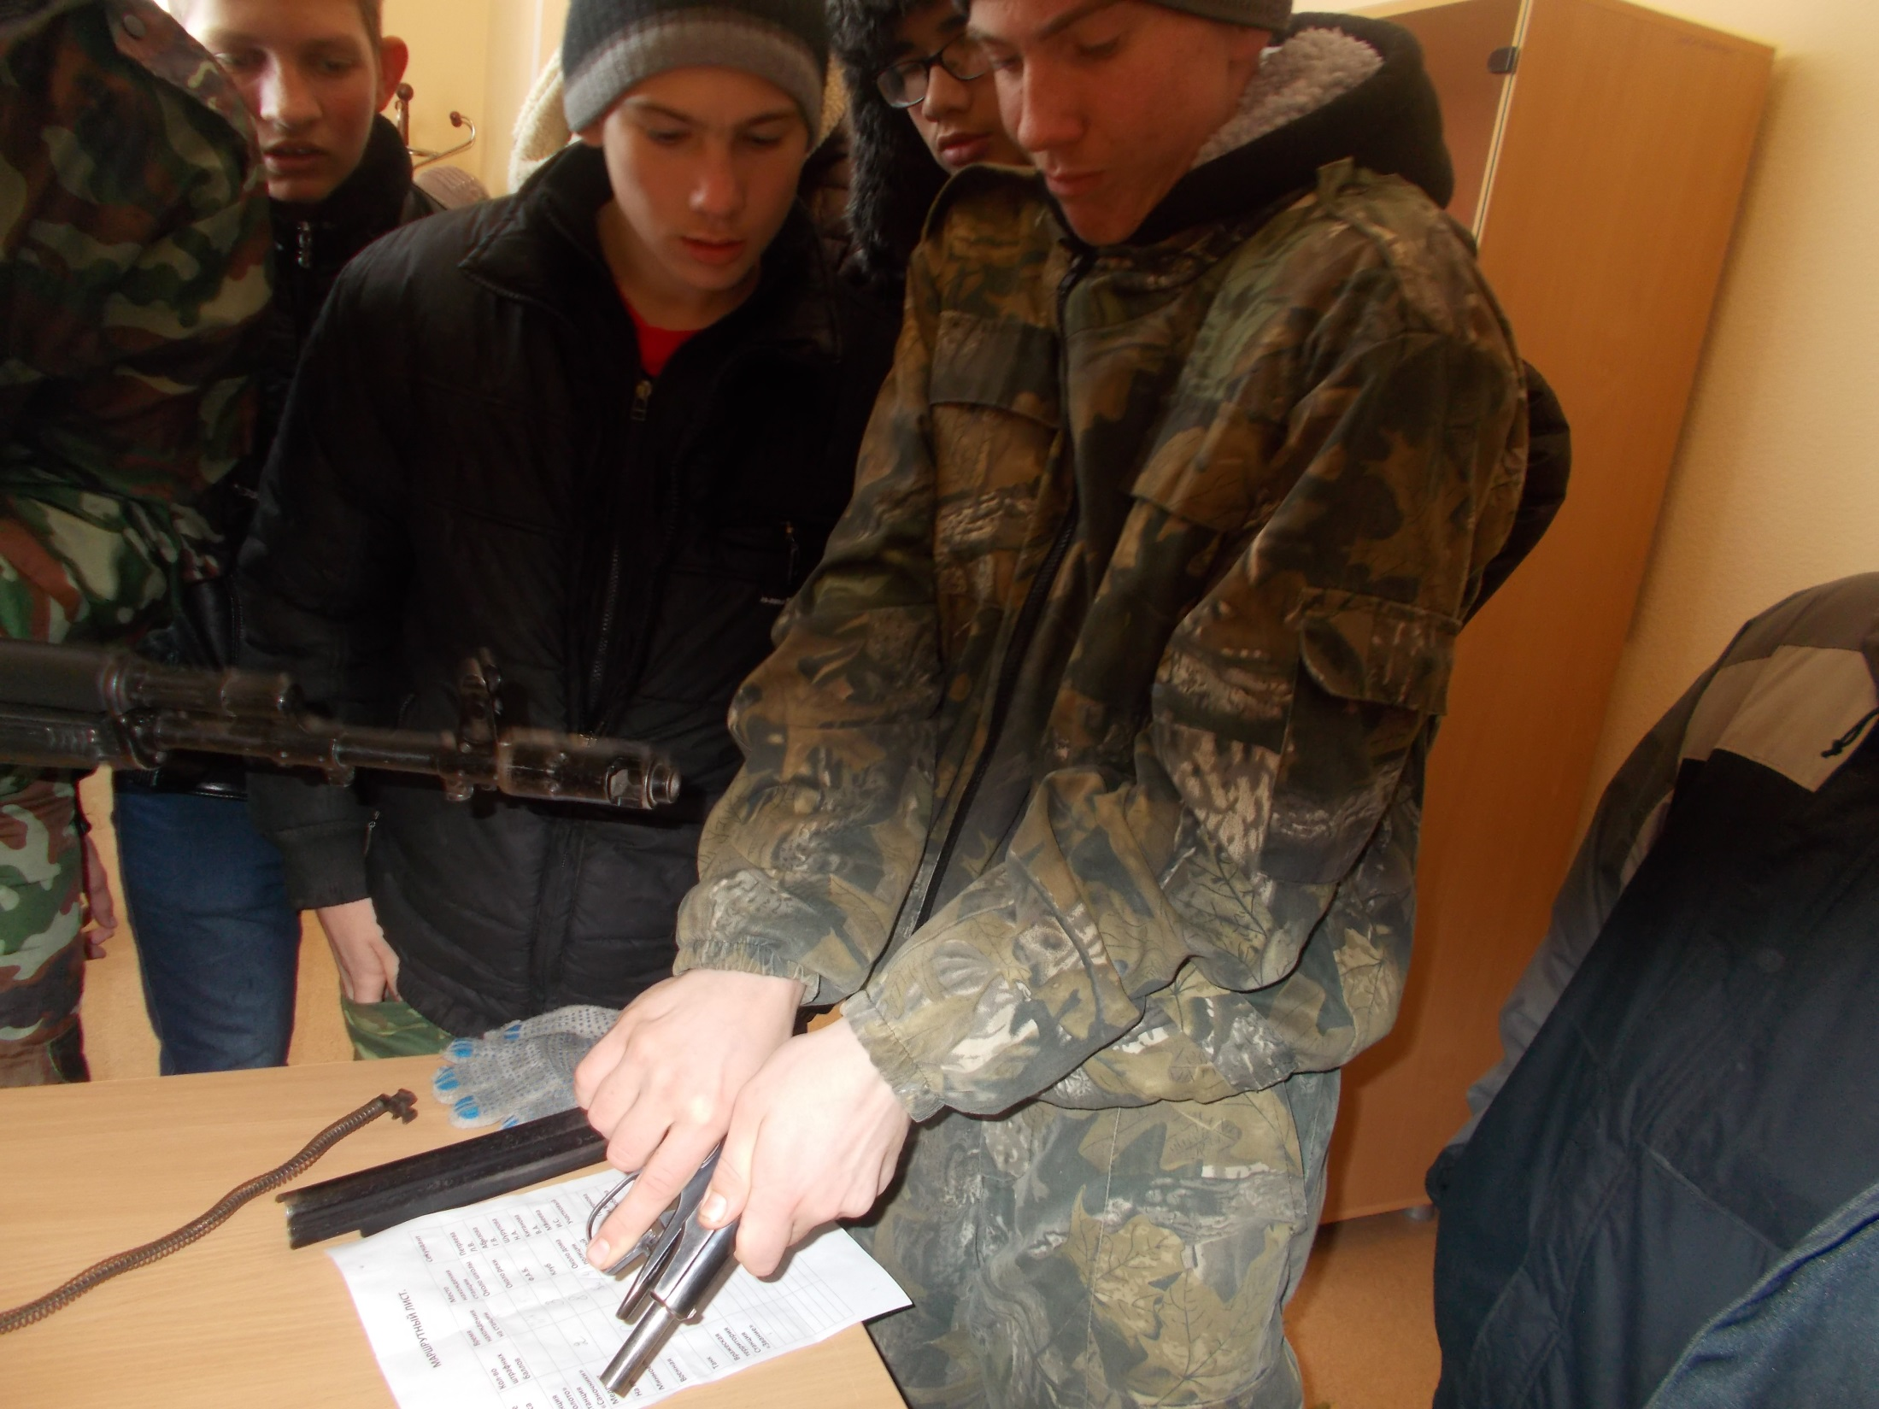

Slide 26
Notes:
В опорном пункте дети разбирали автомат, и пистолет Макарова. Играли 2 команды в количестве 16 человек в каждой.

